Slide 2
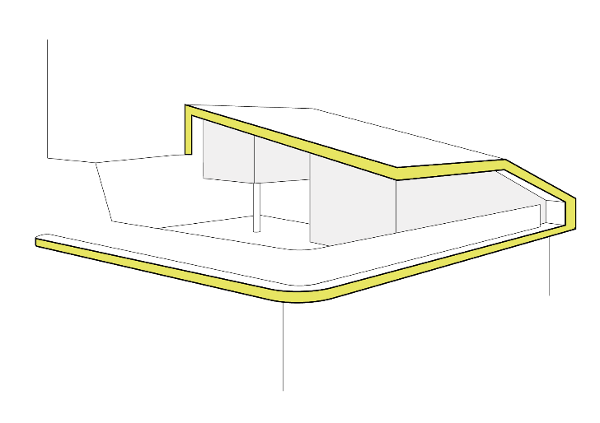

Slide 5
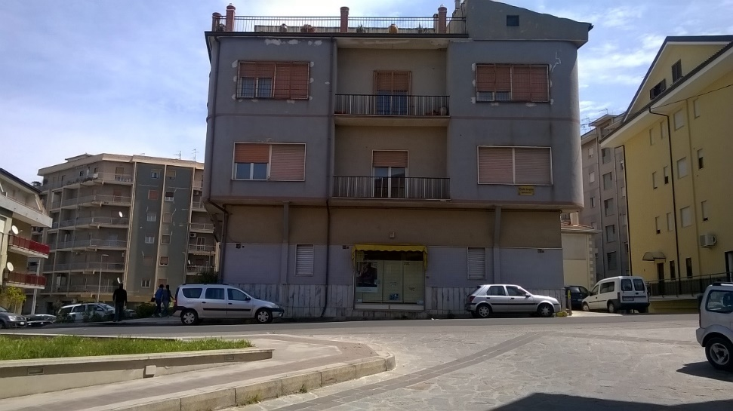
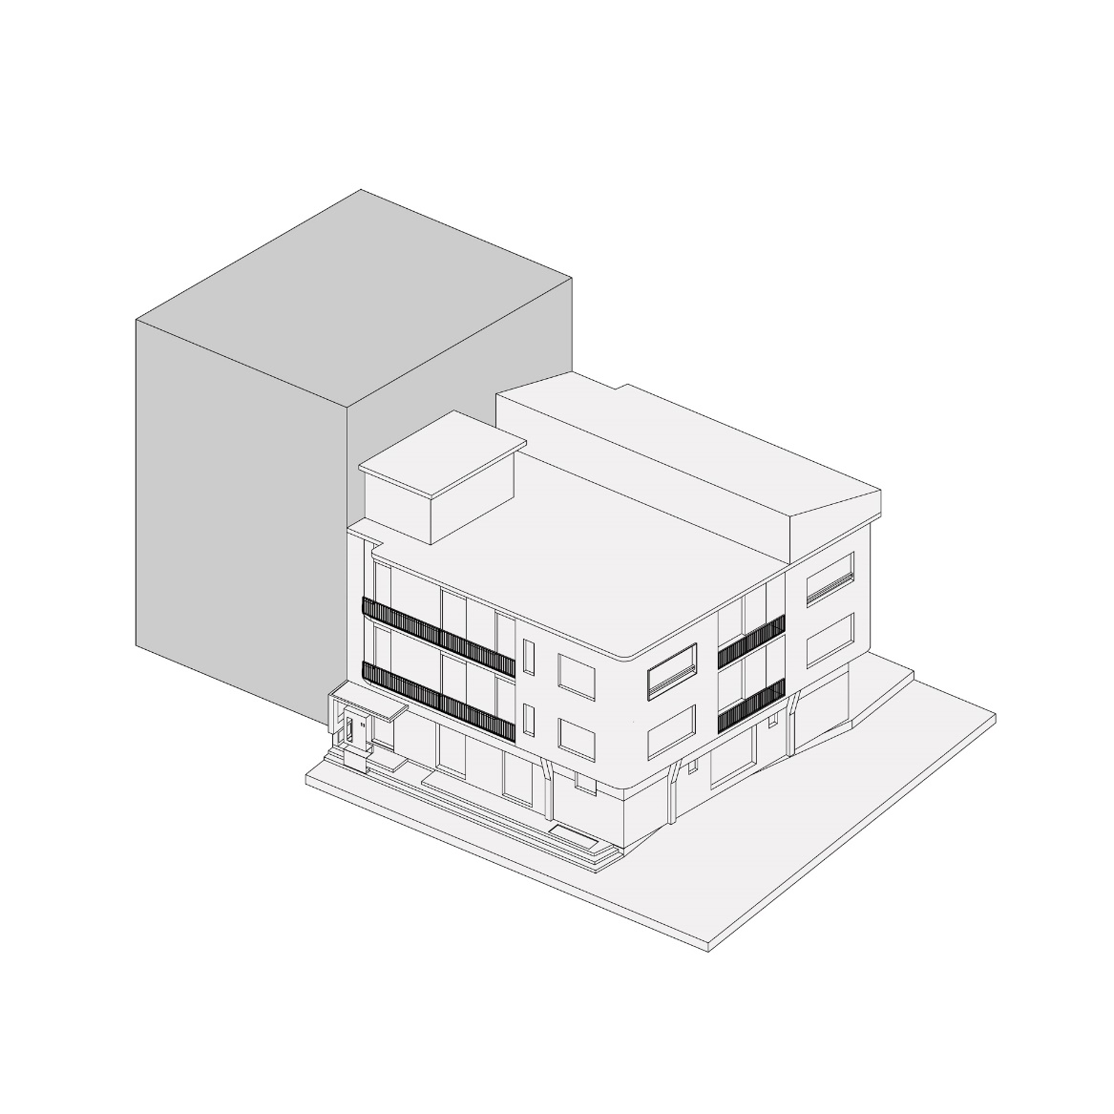
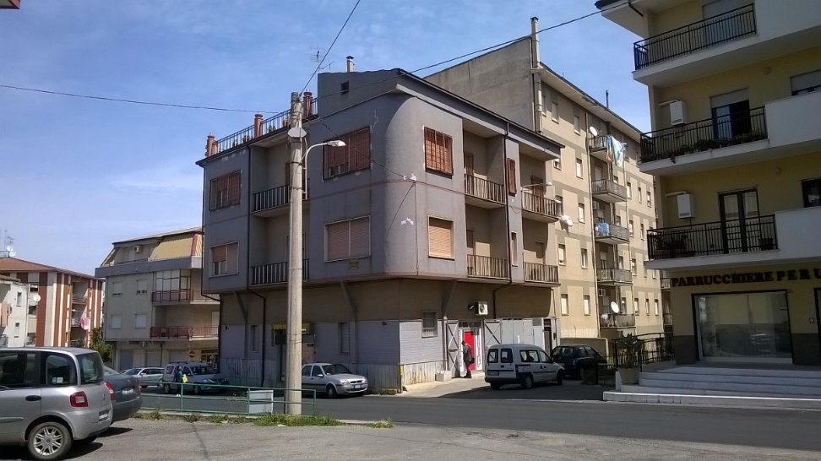

Slide 6
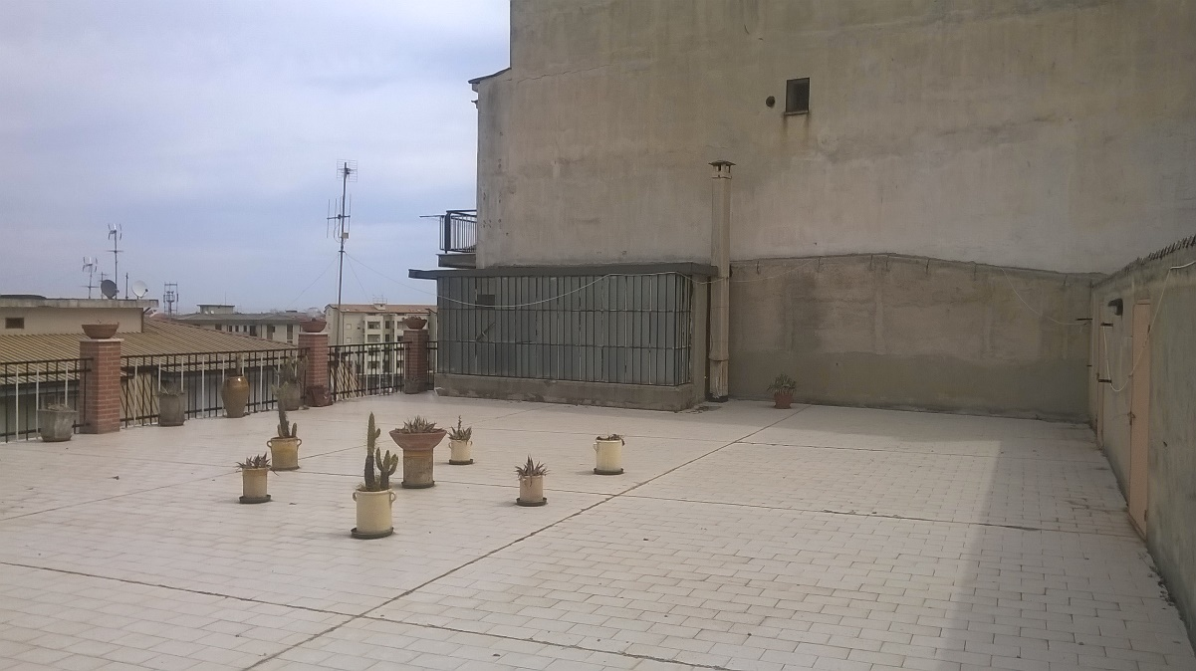
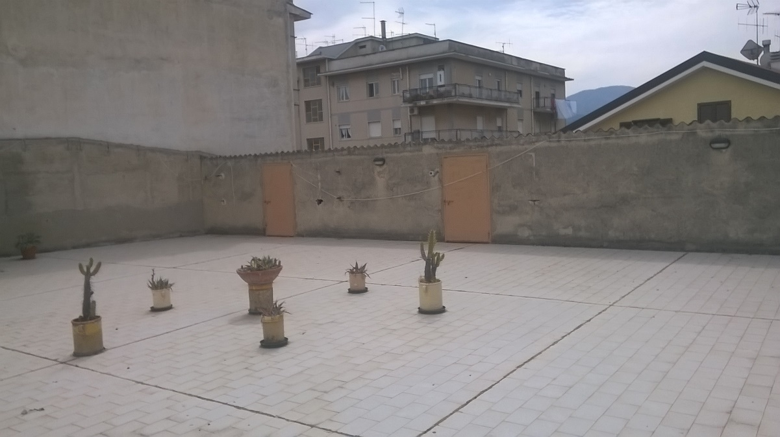

Slide 8
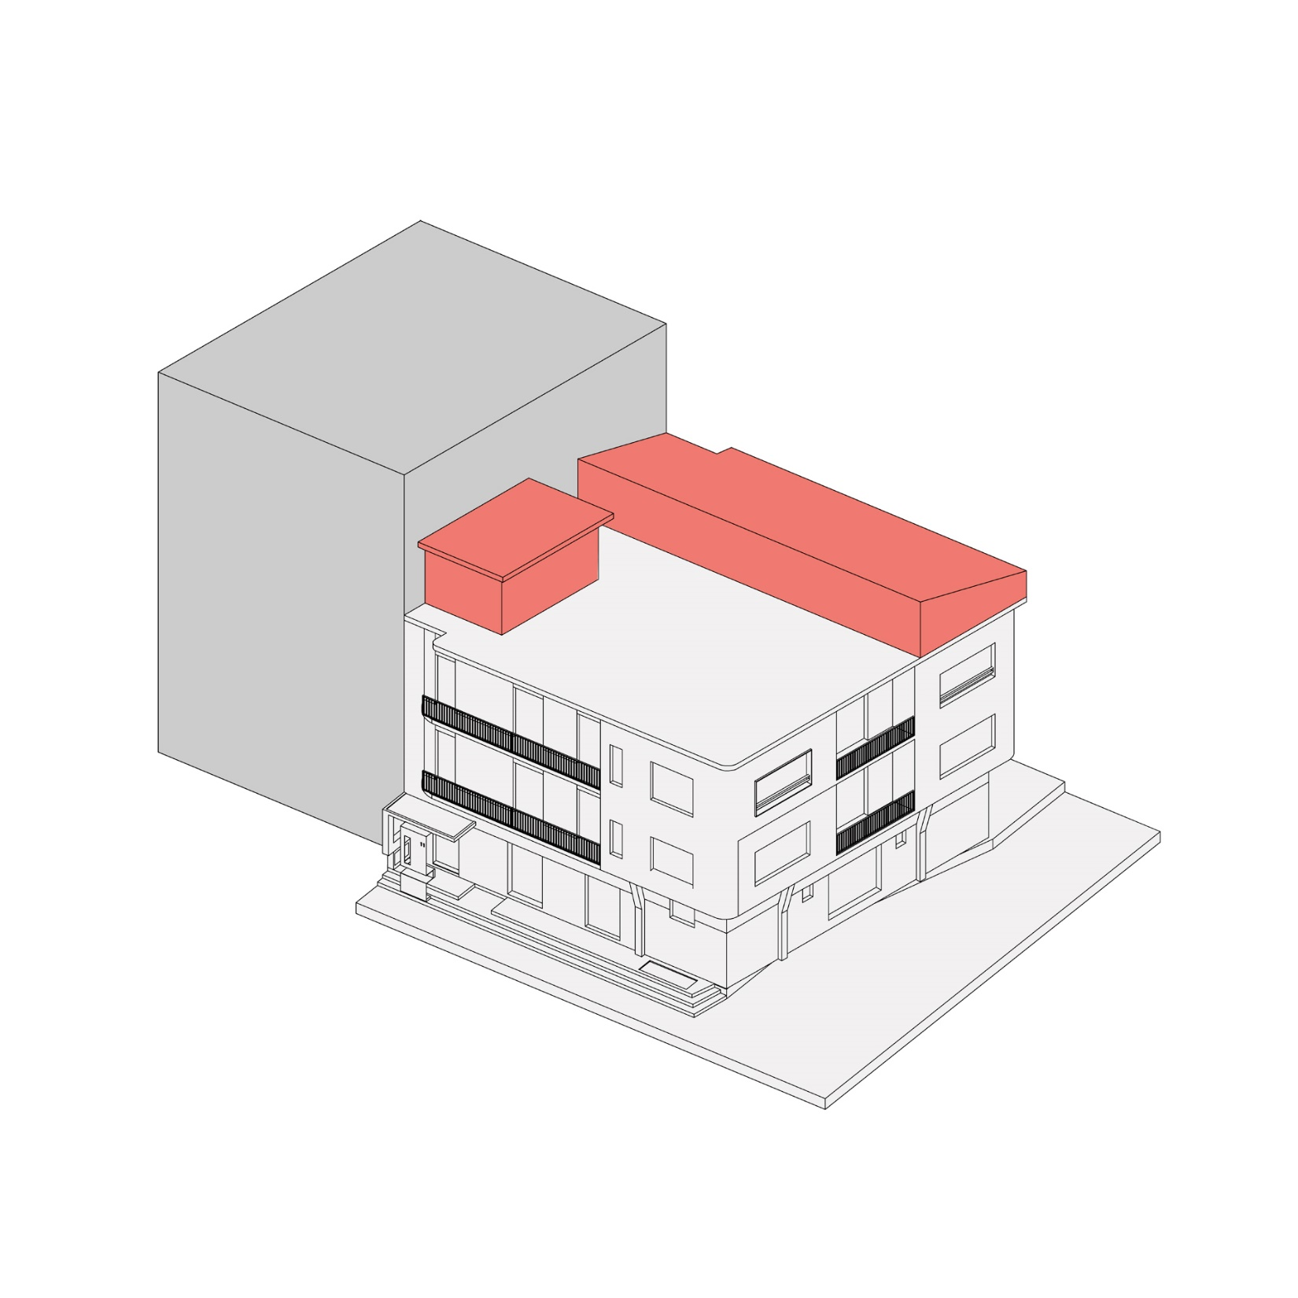

Slide 9
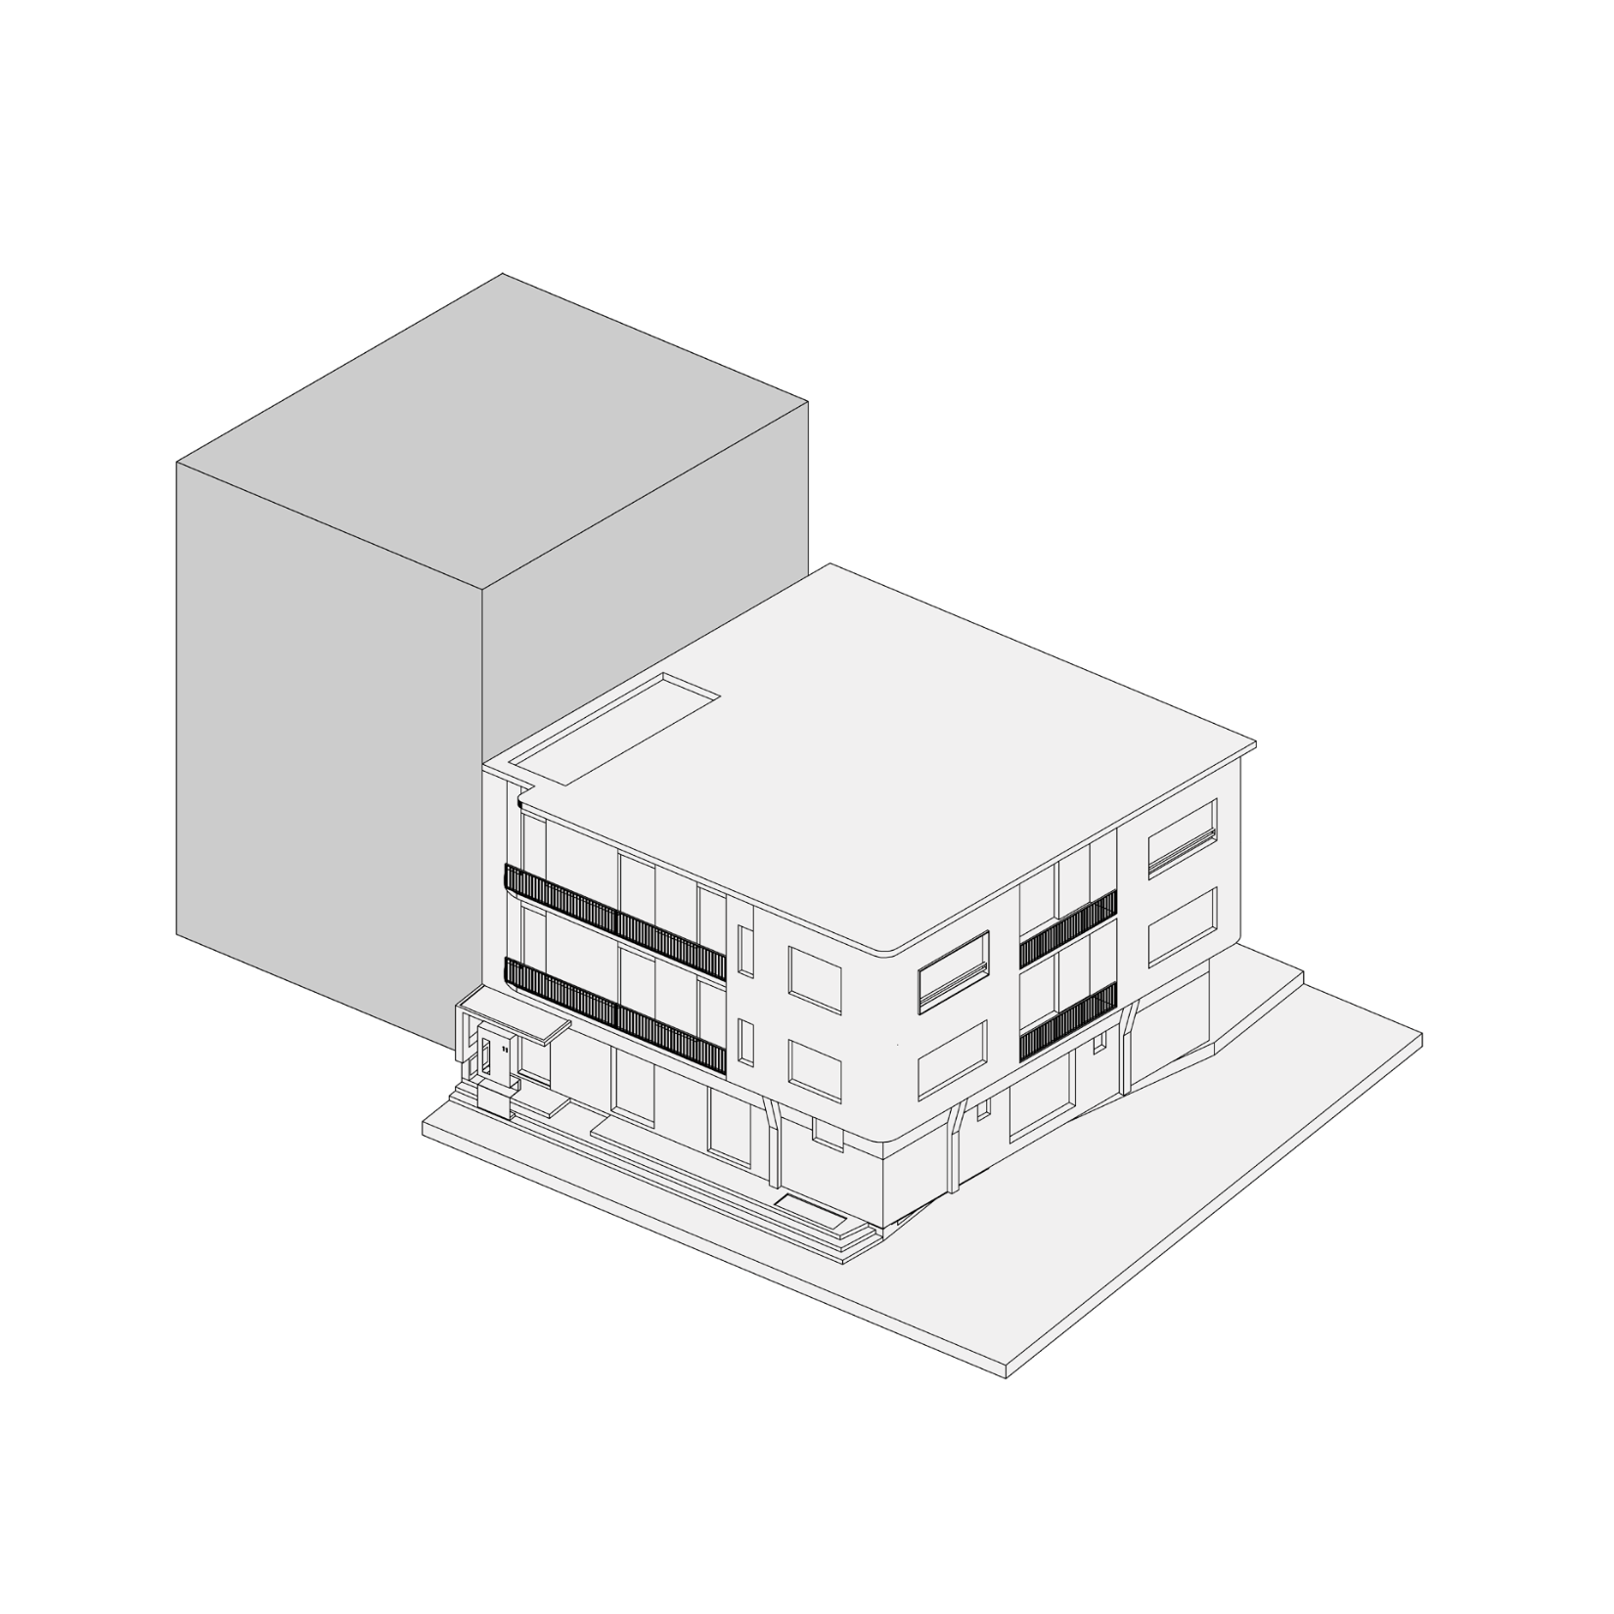

Slide 10
RIFERIMENTI PROGETTUALI

Slide 11
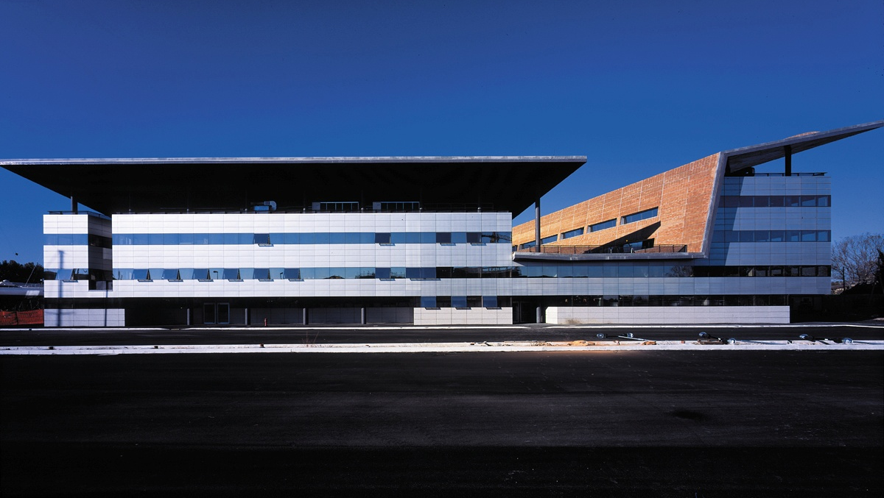
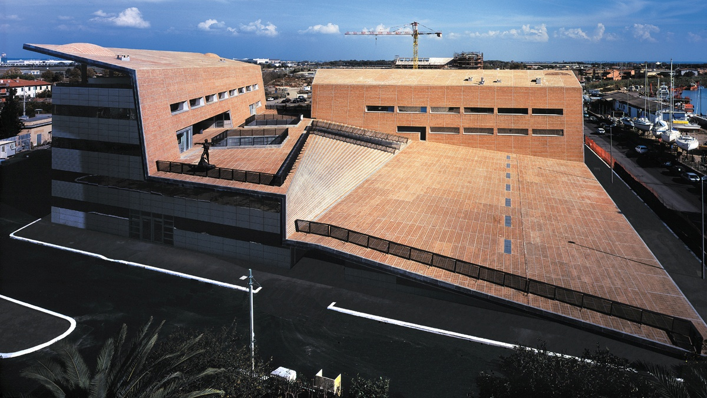
MUNICIPIO DI FIUMICINO_ Fiumicino (ROMA)
Arch. Alessandro Anselmi

Slide 12
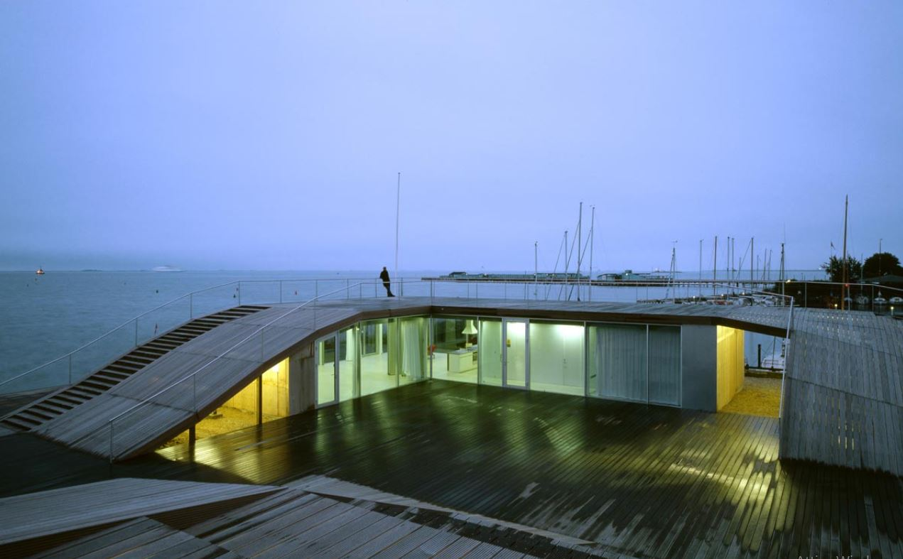
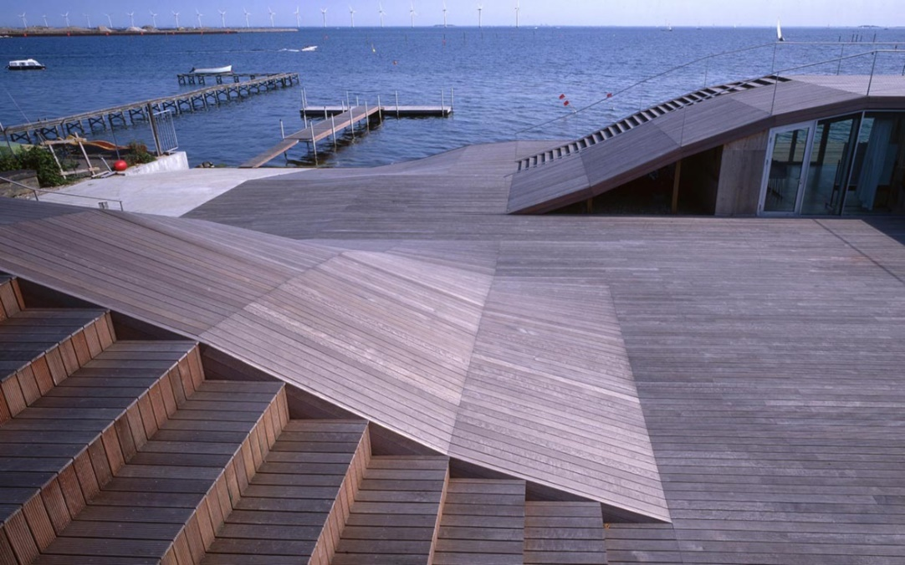
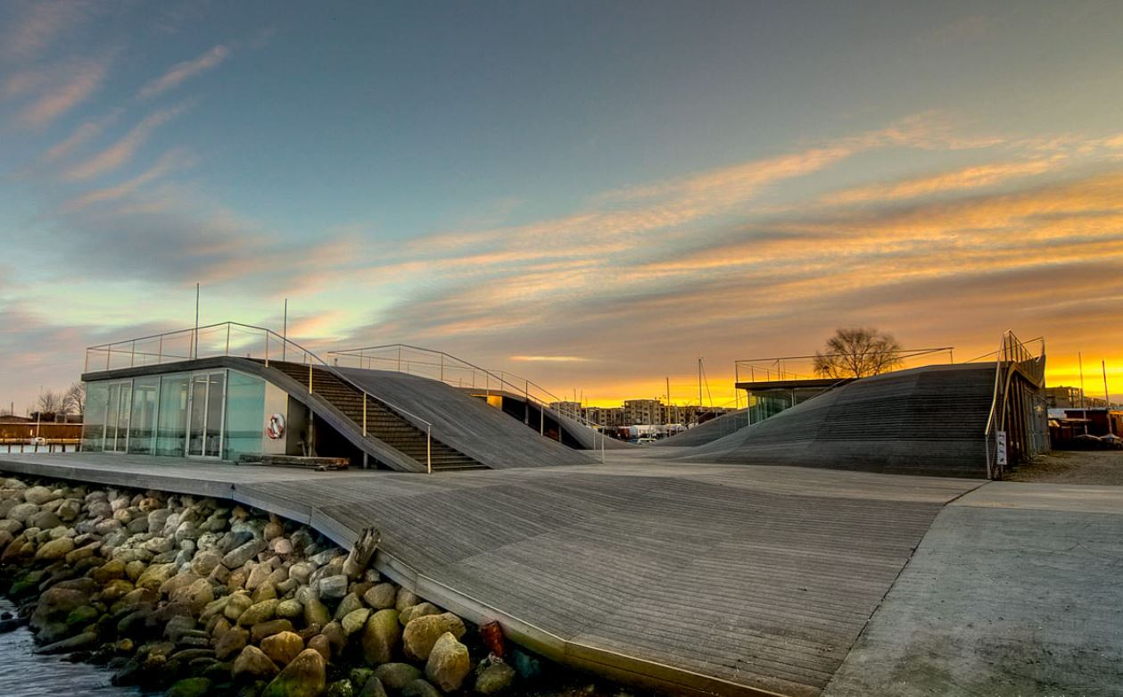
CASA MARITTIMA DELLA GIOVENTU’_ Copenhagen
Arch. Bjarke Ingels Group_ BIG

Slide 13
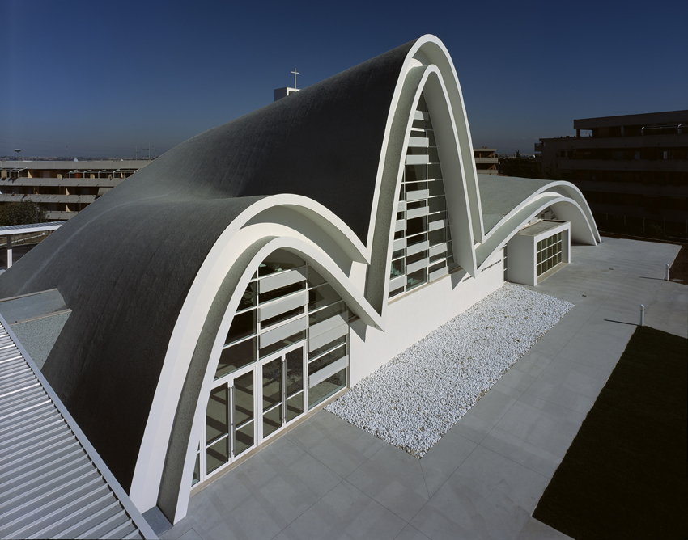
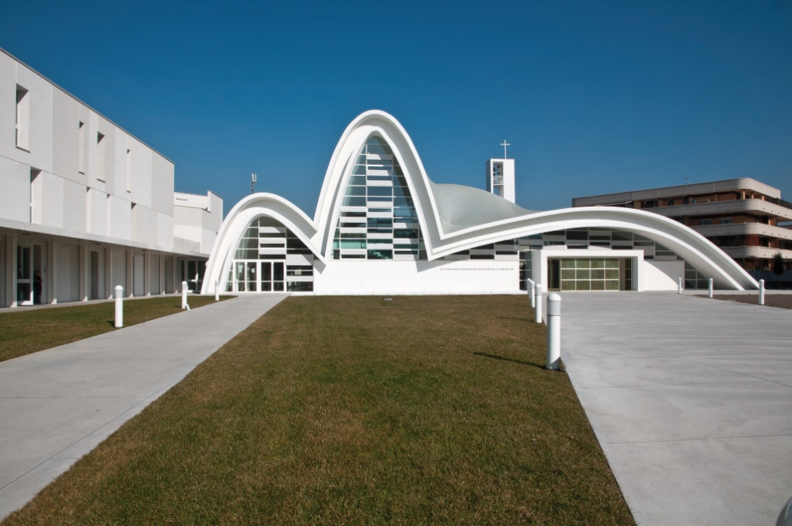
CHIESA DI SAN PIO DA PIETRALCINA_ Casal Bernocchio (ROMA)
Arch. Alessandro Anselmi

Slide 15
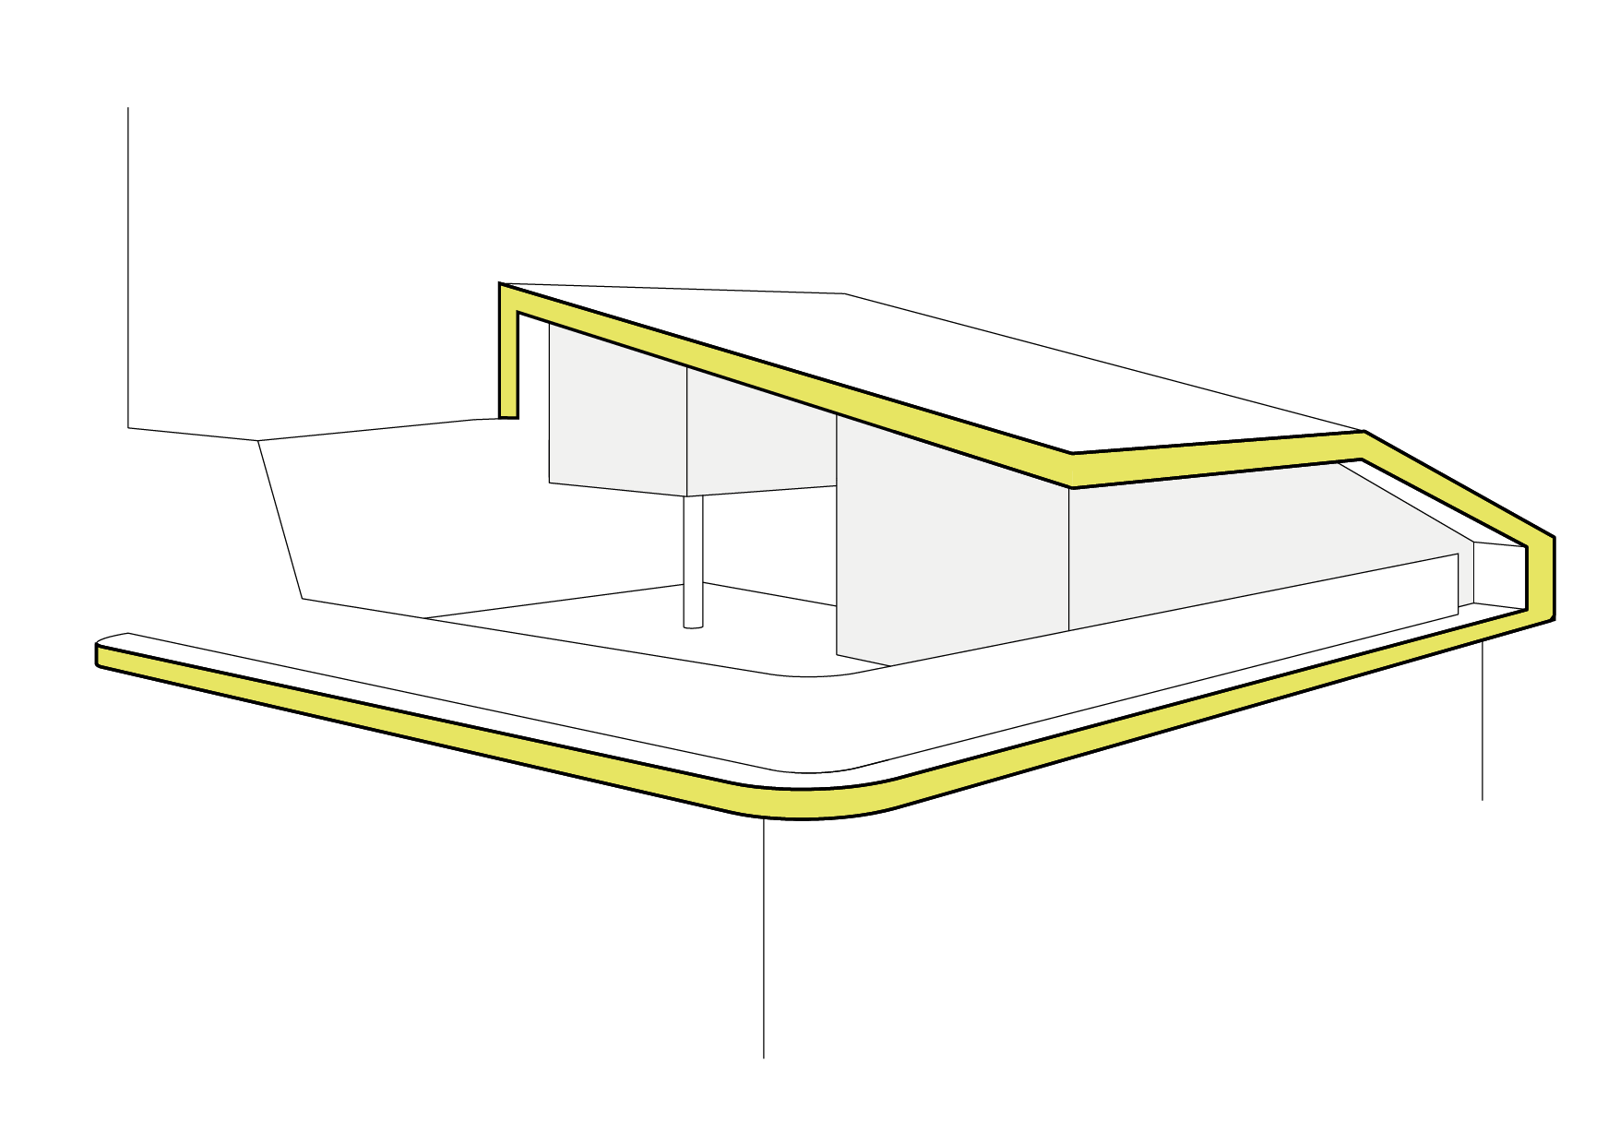

Slide 16
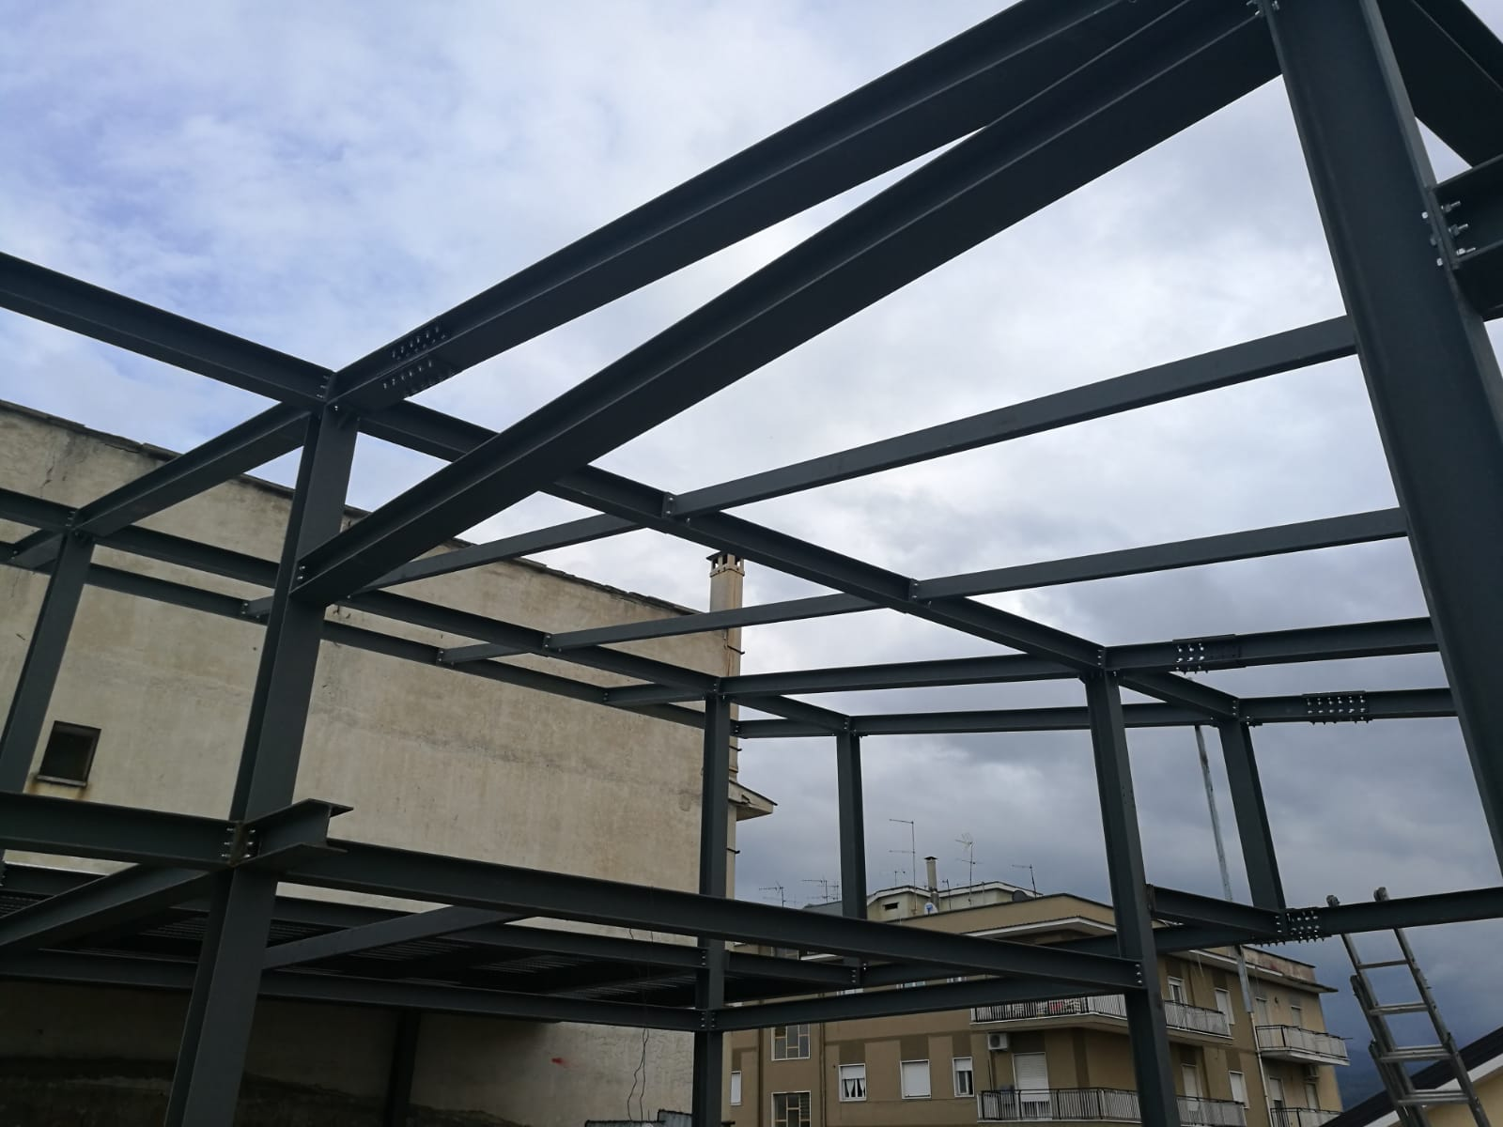
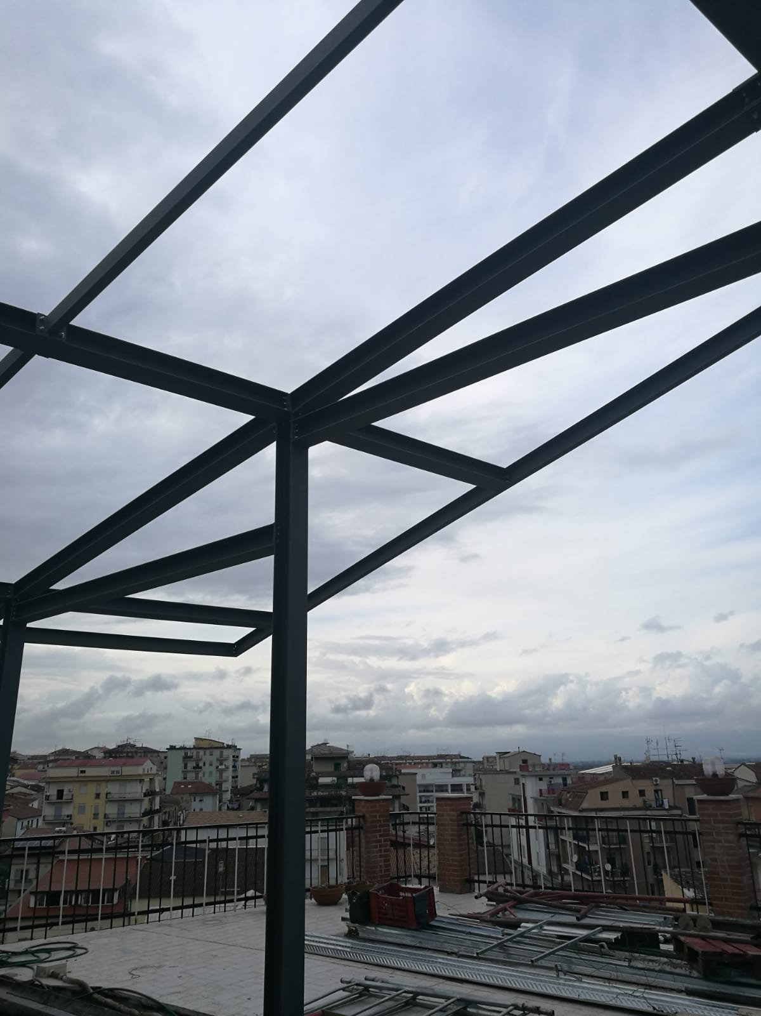
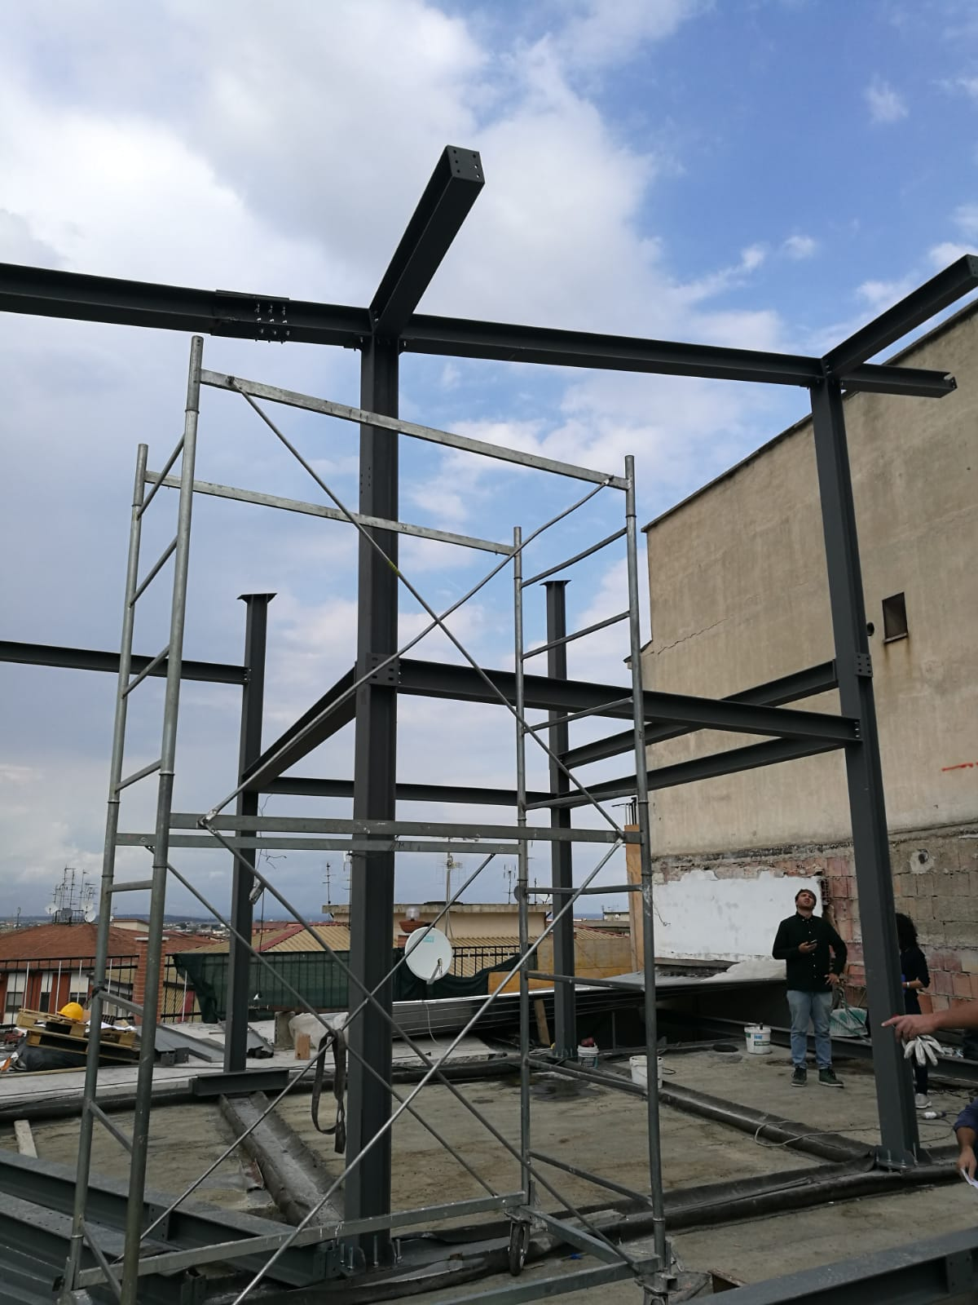
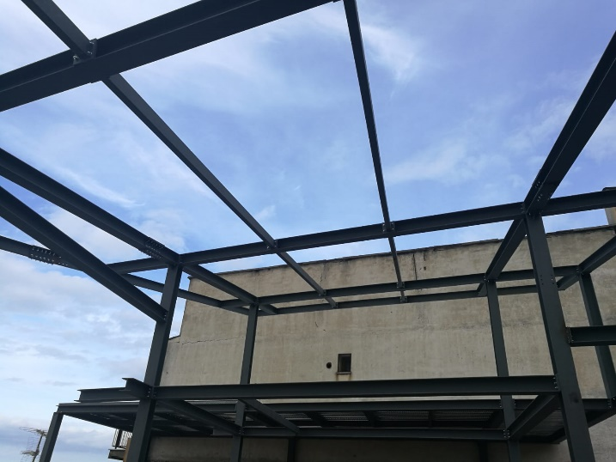
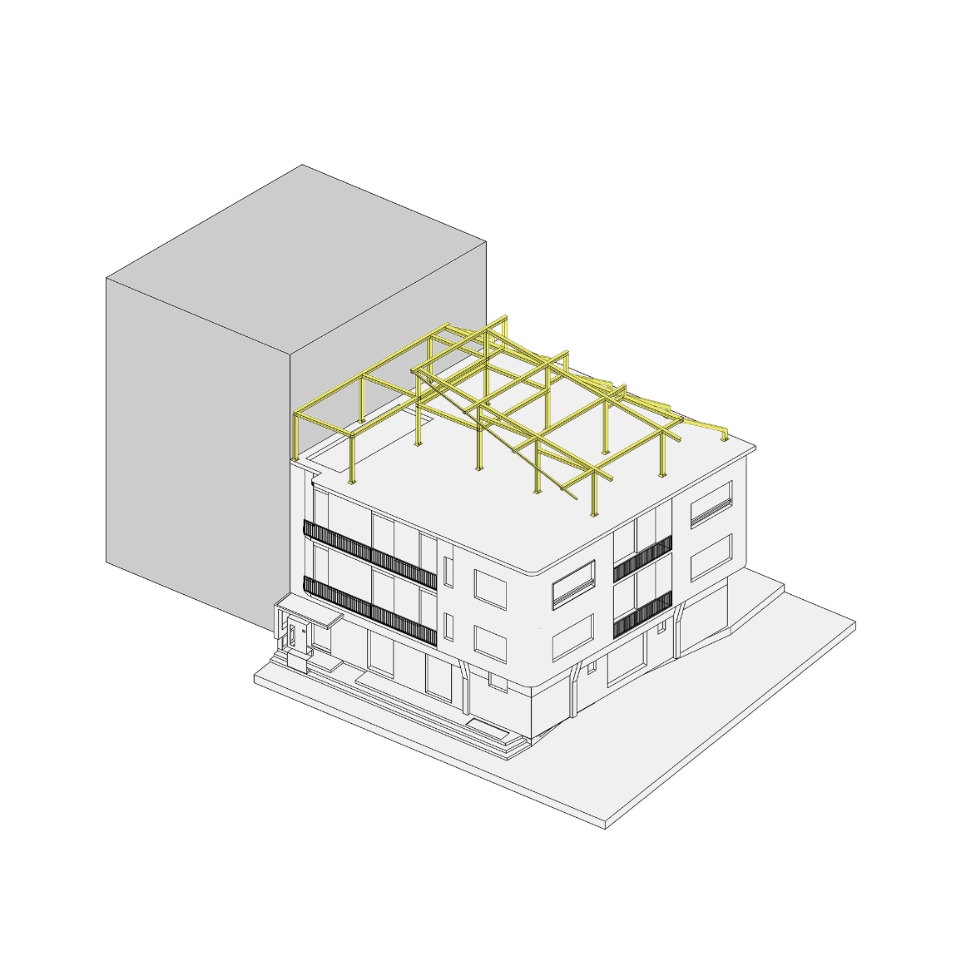
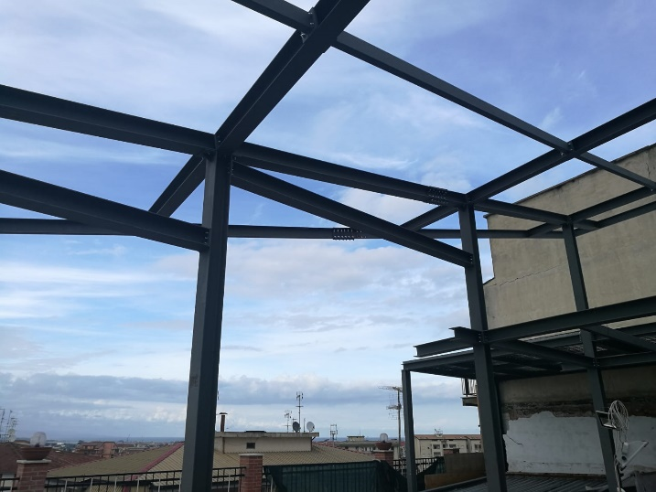

Slide 17
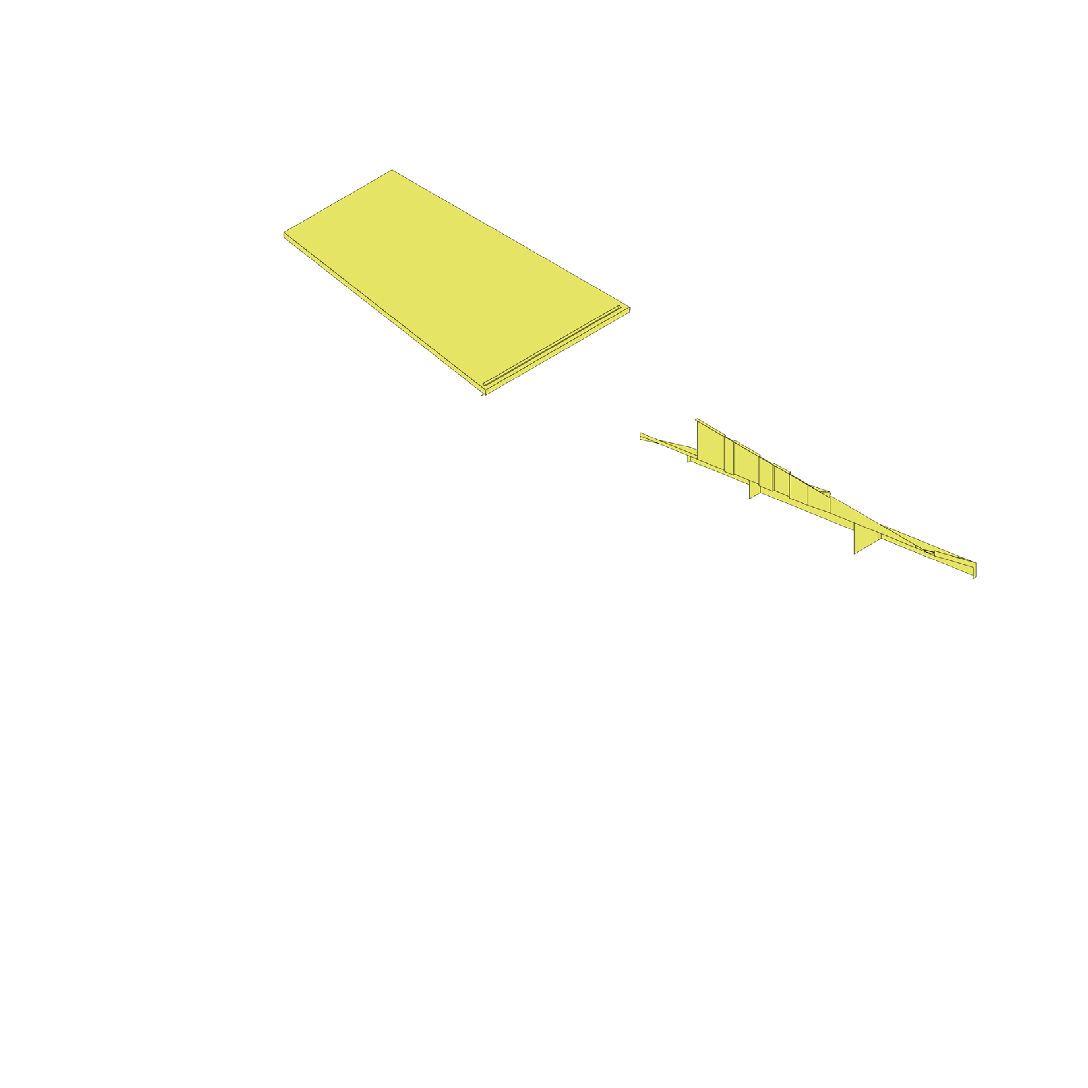

Slide 18
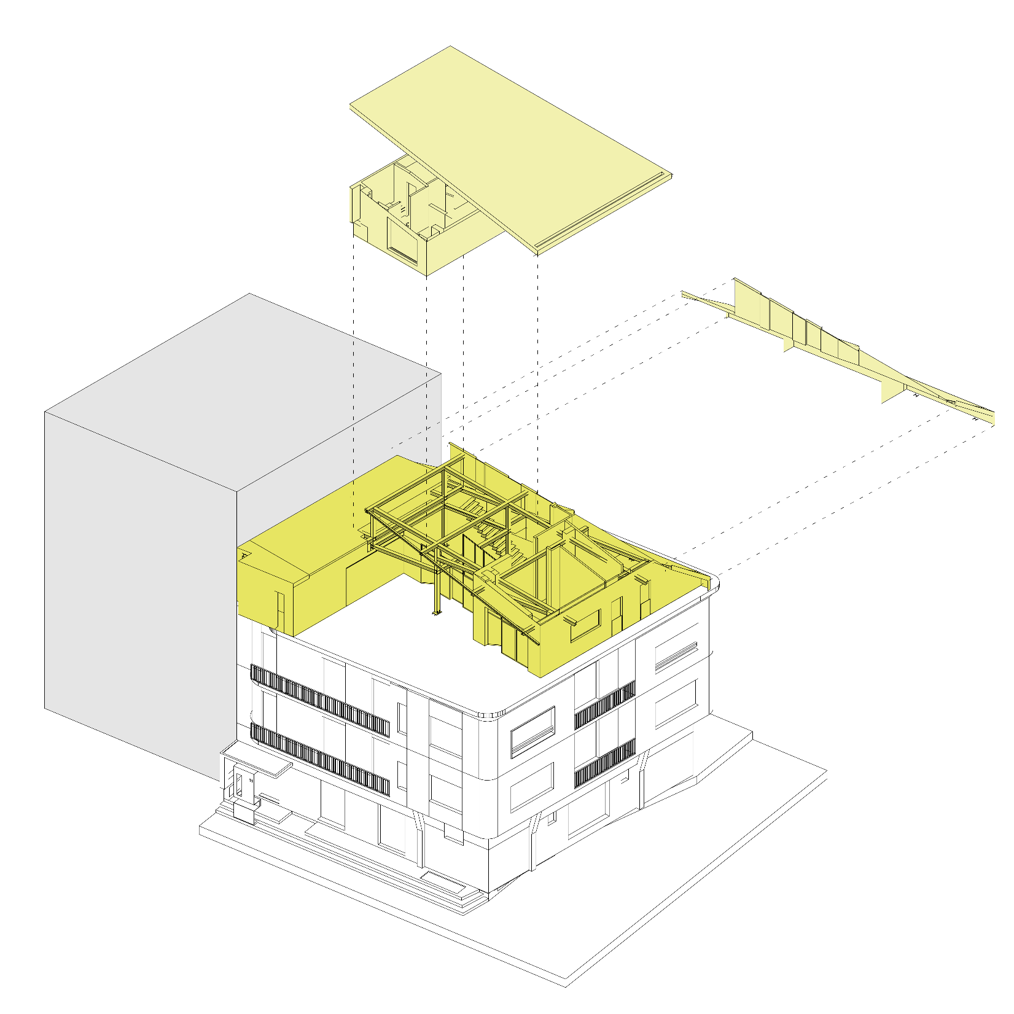

Slide 19
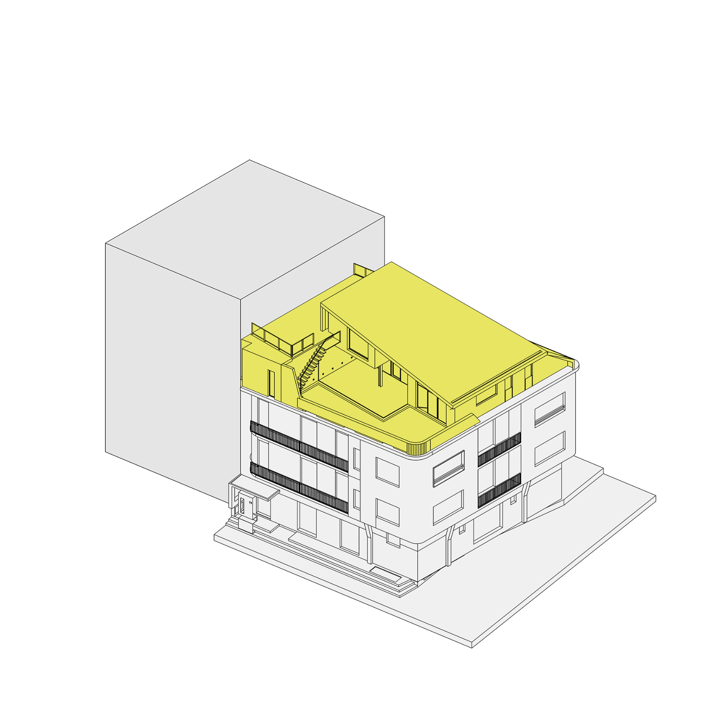

Slide 20
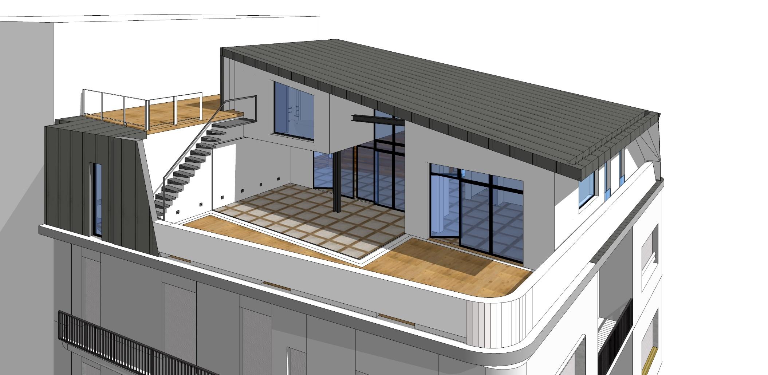

Slide 21
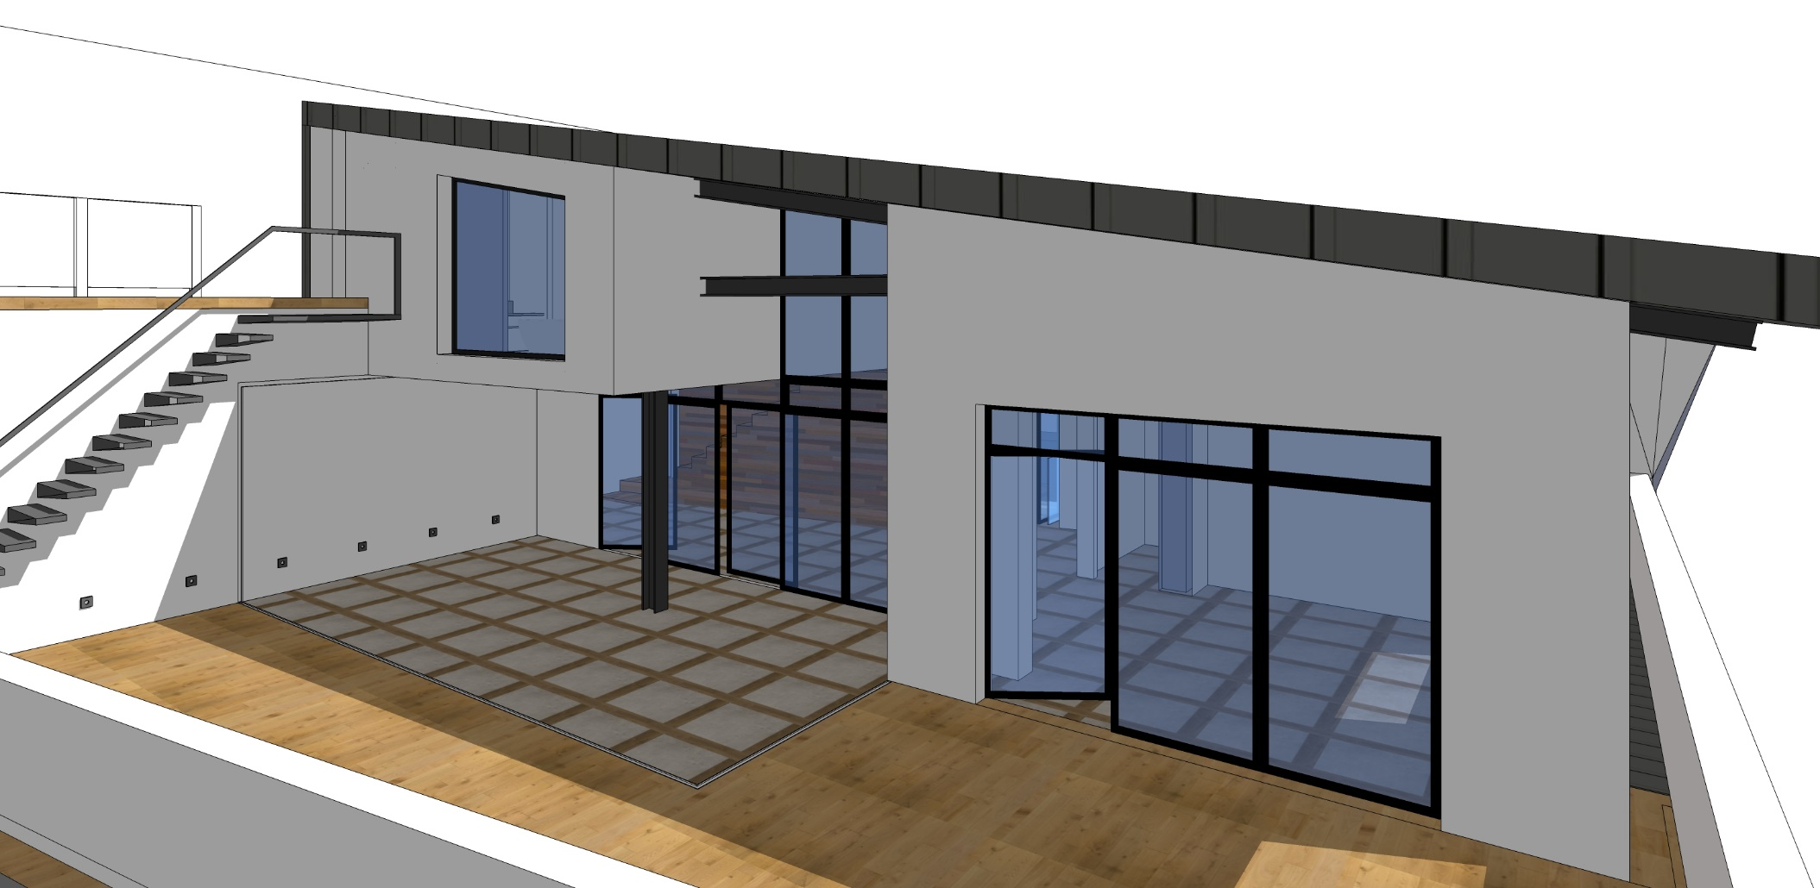

Slide 22
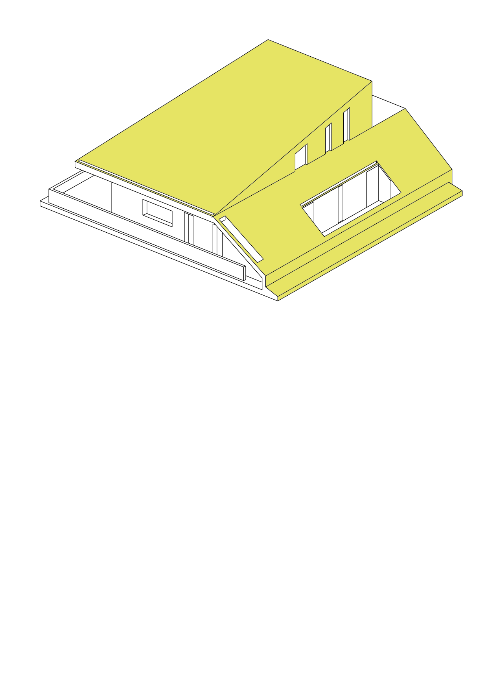
Pareti Esterne 80 Mq
Pacchetto Copertura 200 Mq
Sistema Copertura 70% involucro esterno

Slide 23
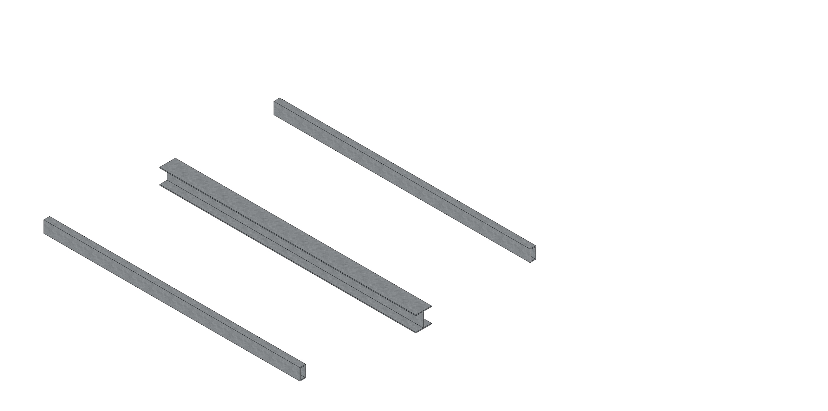
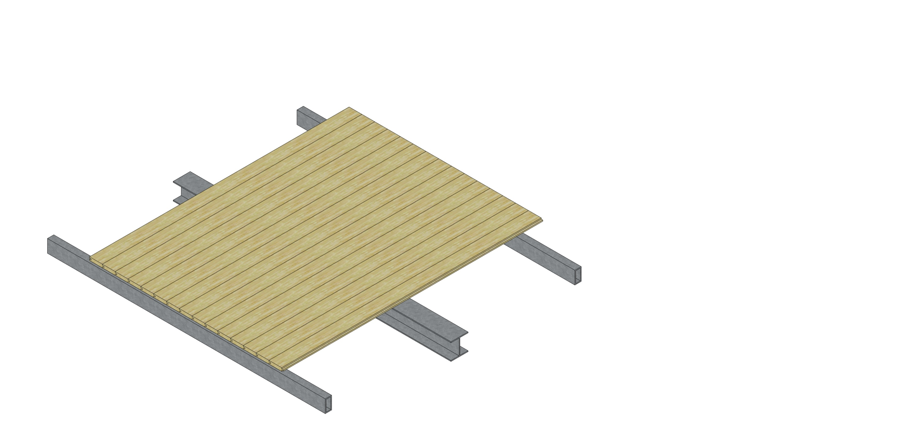
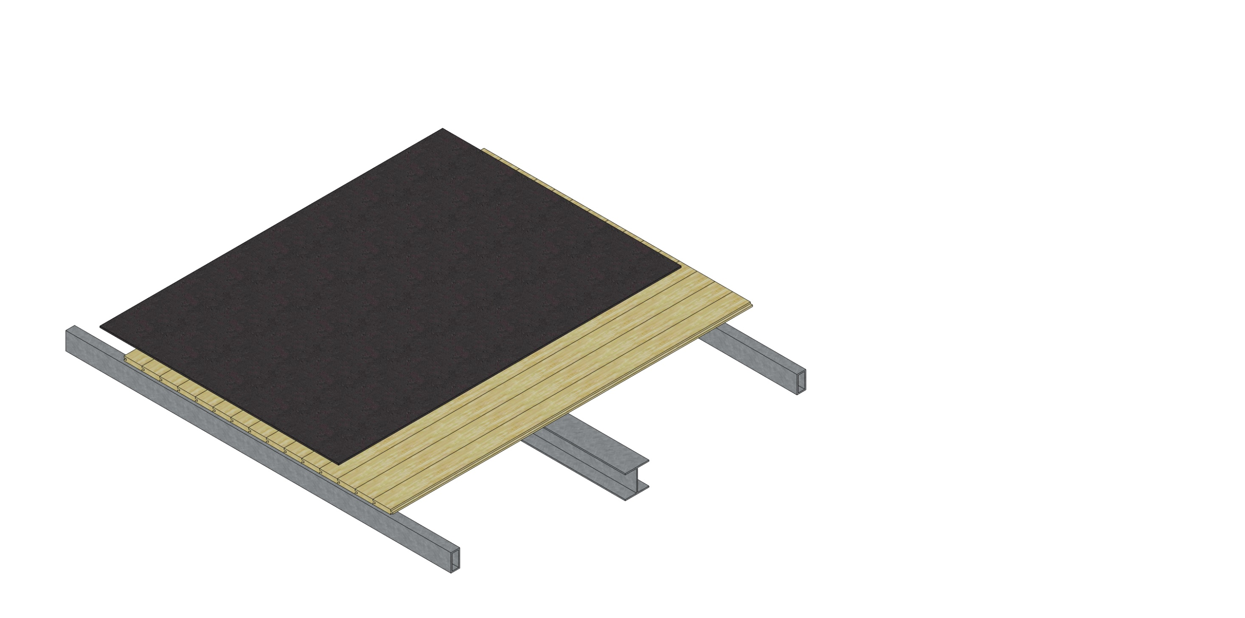
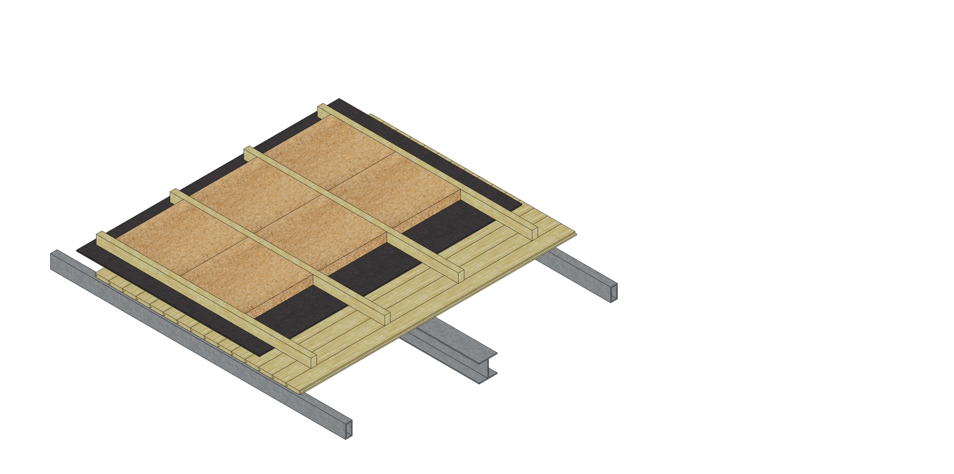
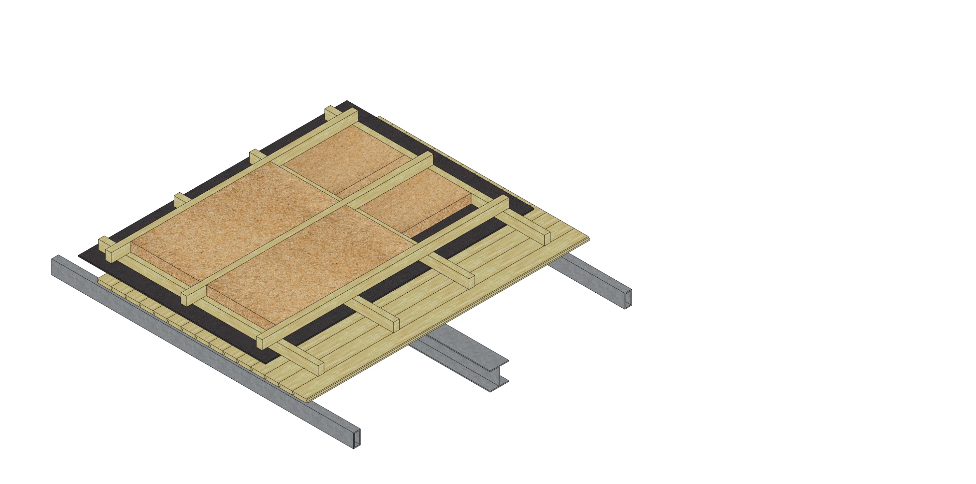
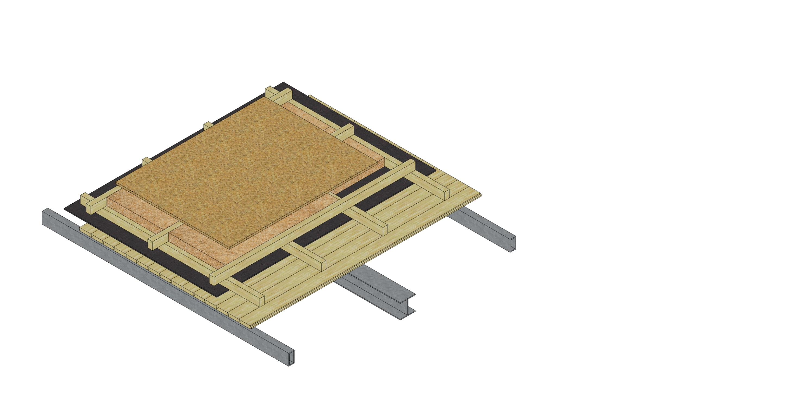
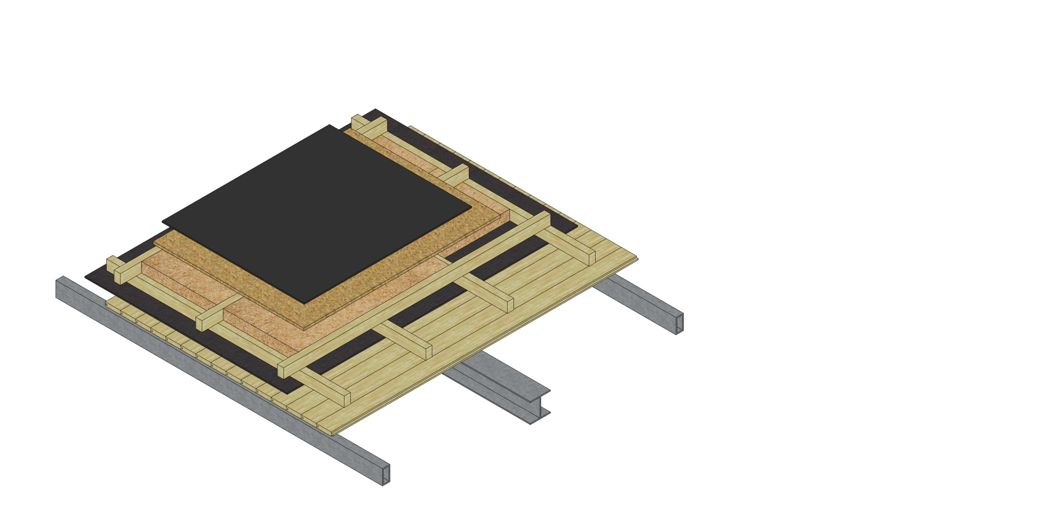
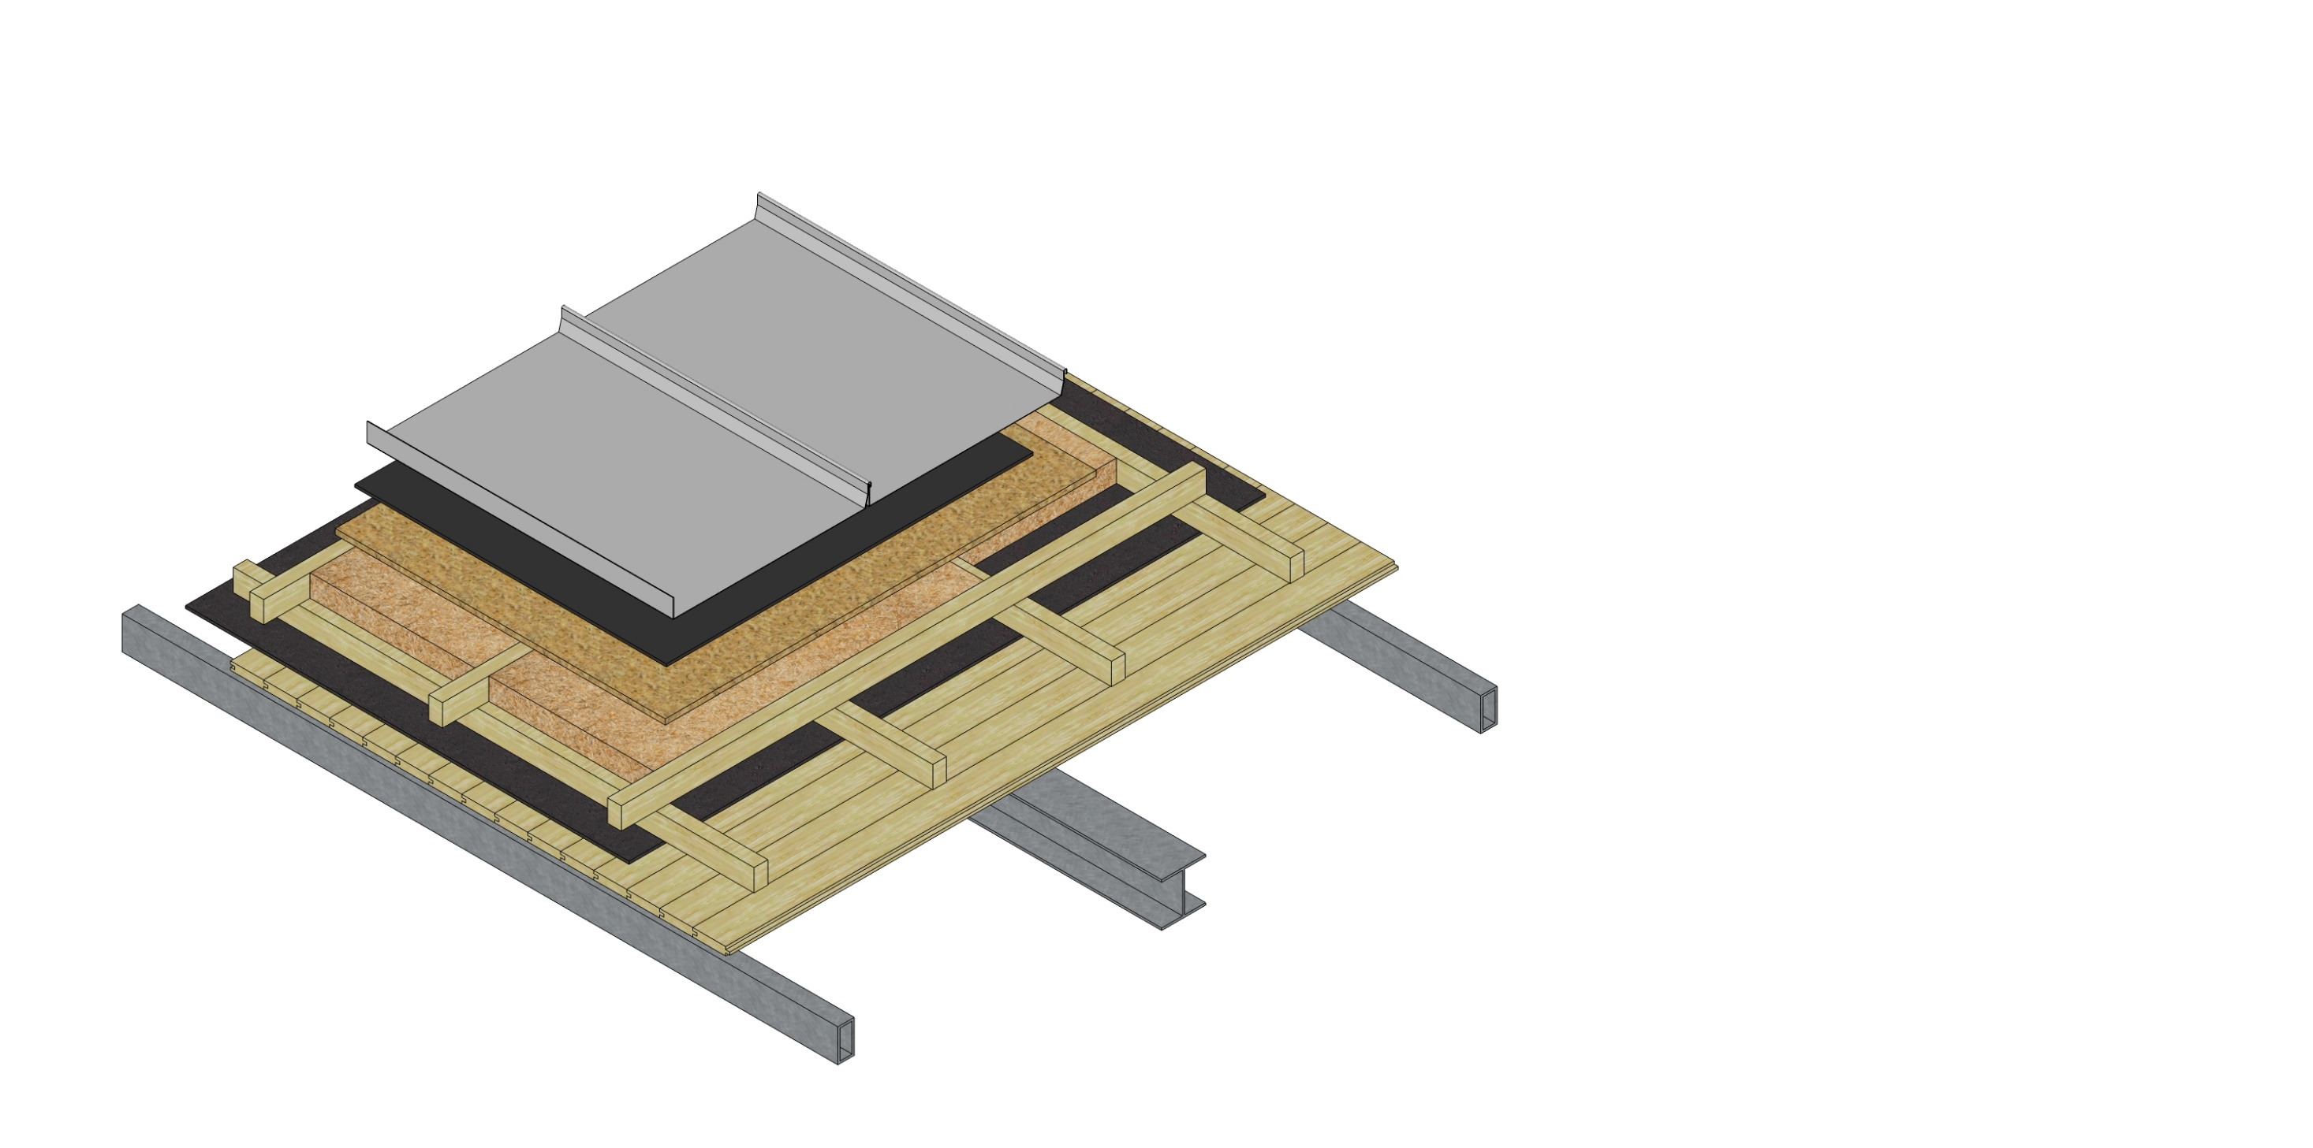
Struttura in acciaio
2. Tavolato sp. 3cm maschio femmina
3. Membrana sottotegola traspirante
4. Listello di legno 80x50
5. Pannello isolante in fibra di legno dim. 125x60cm
6. Listello di legno 80x50
7. Pannello isolante in fibra di legno dim. 125x60cm
8. OSB sp. 2cm
9. Membrana sottotegola traspirante
10. Lamiera piegata PREFALZ

Slide 24
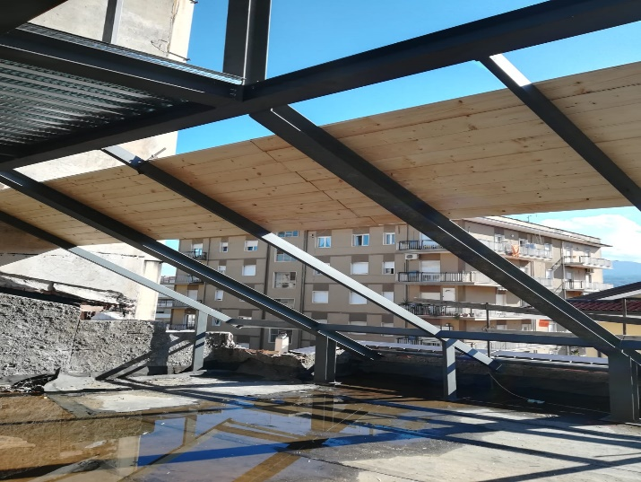
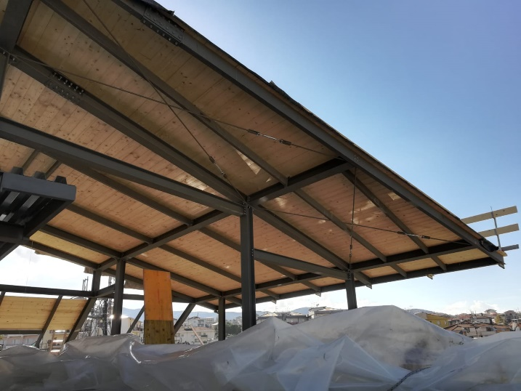
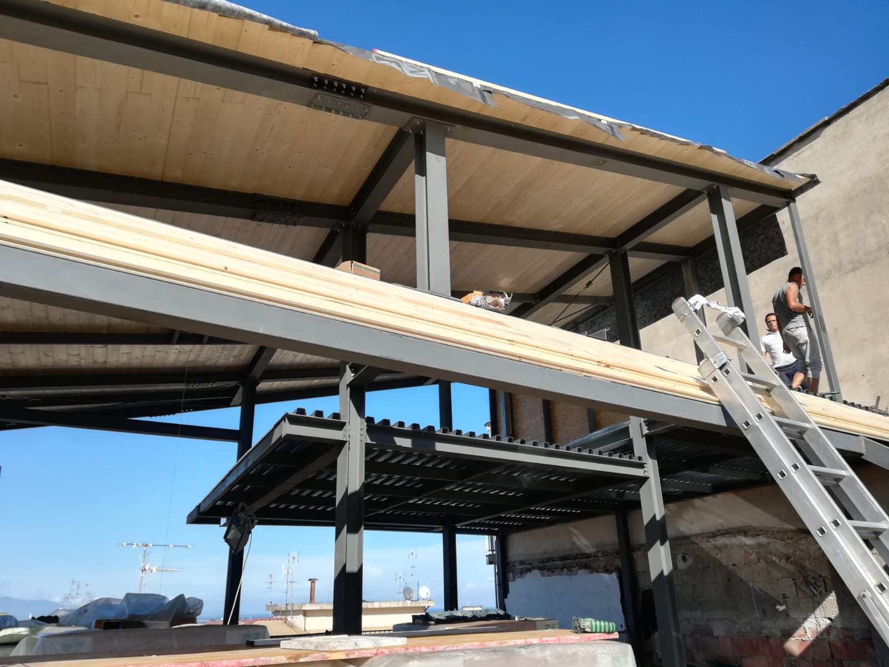

Slide 25
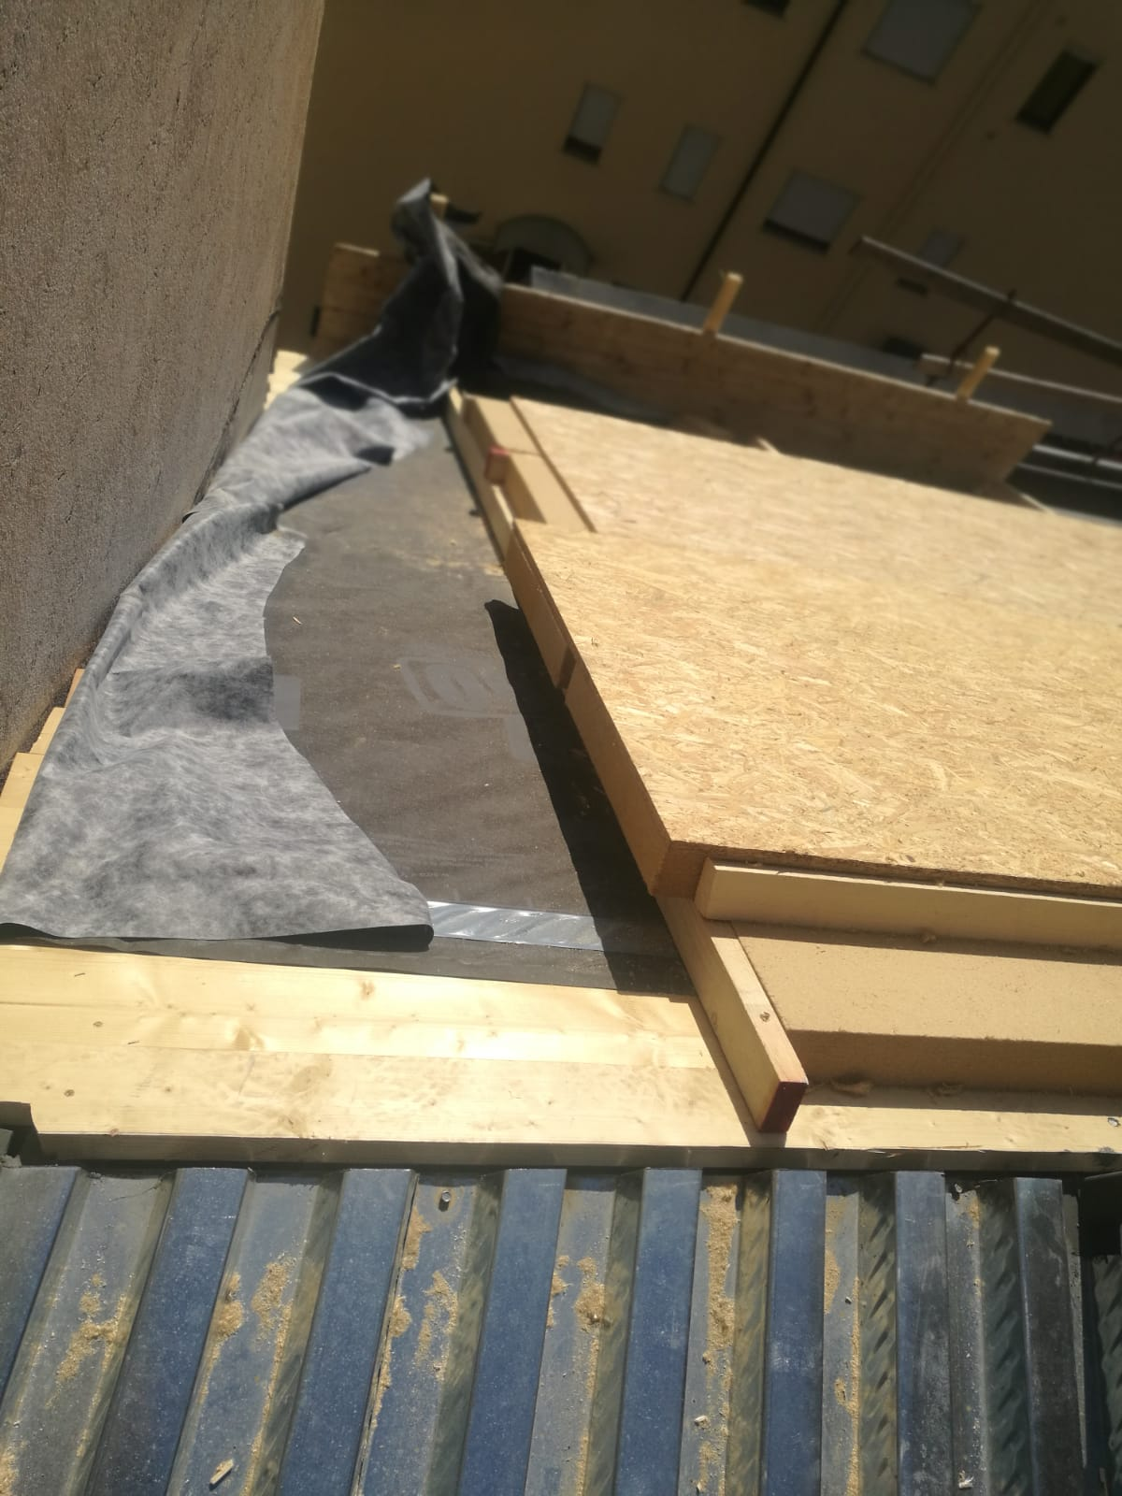
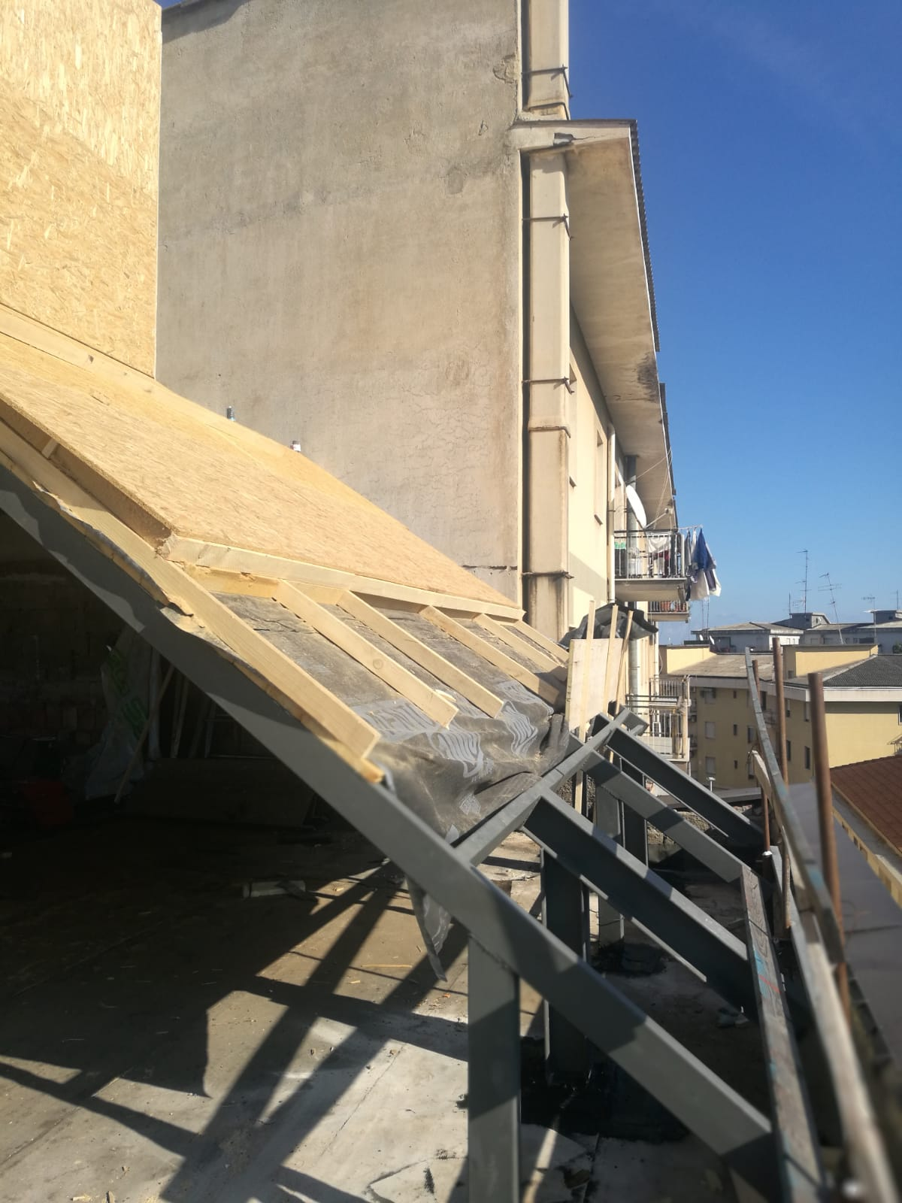
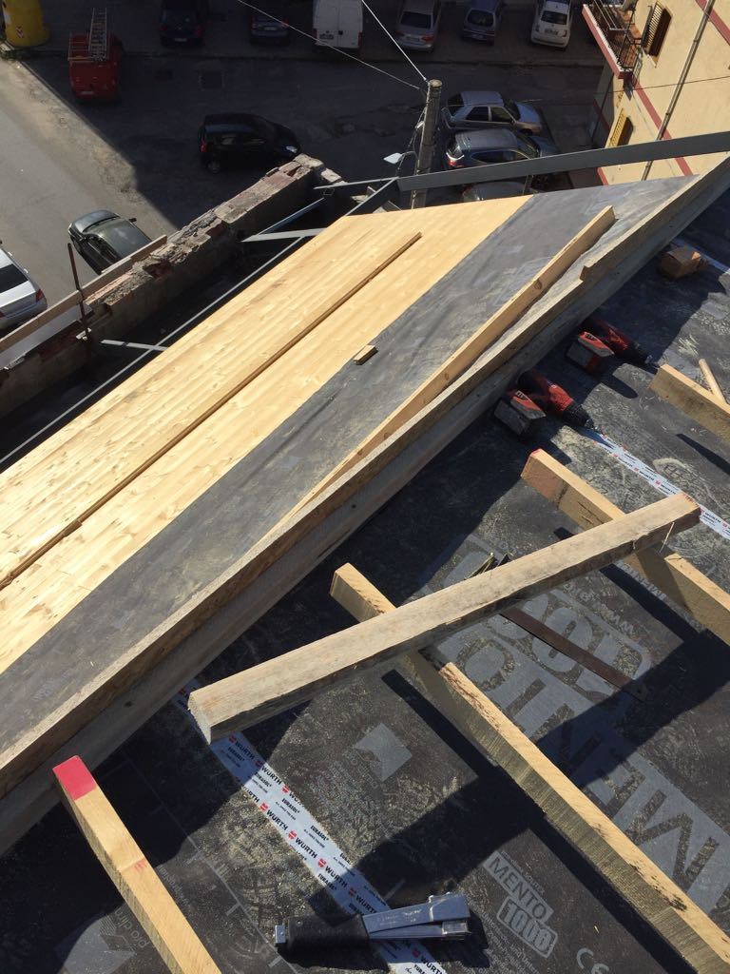

Slide 26
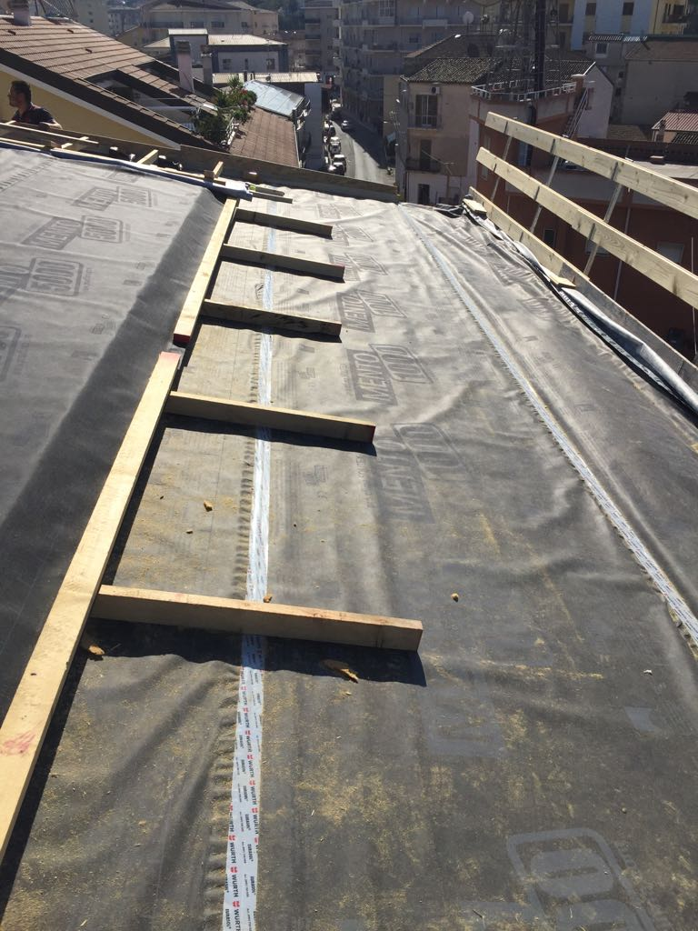
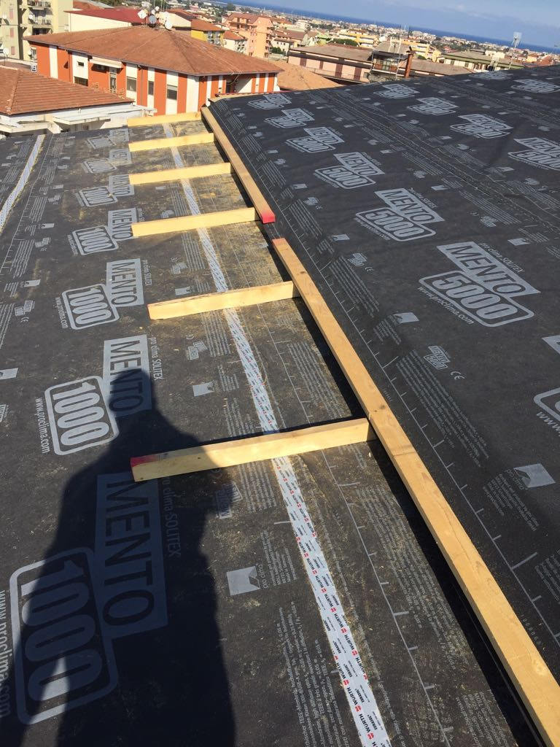
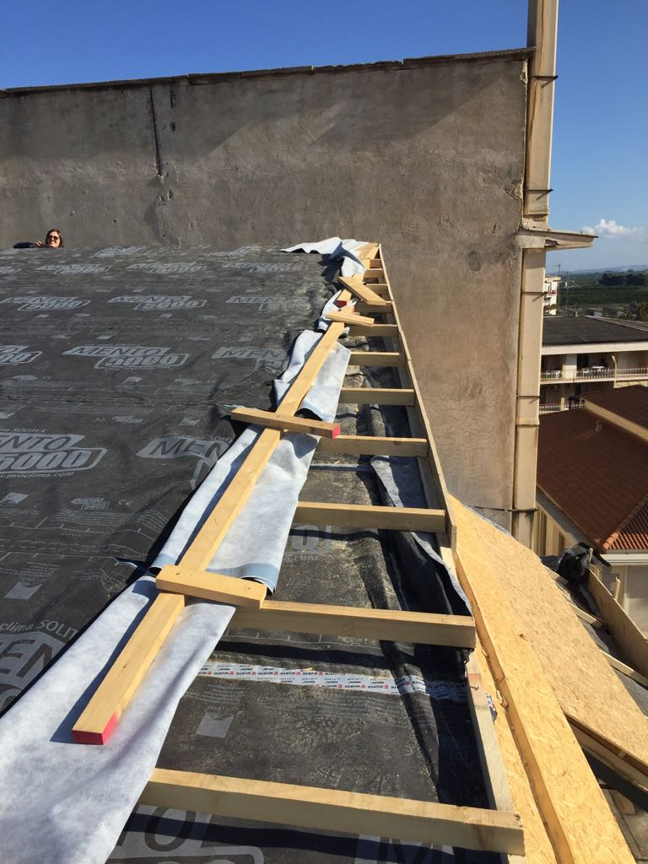

Slide 27
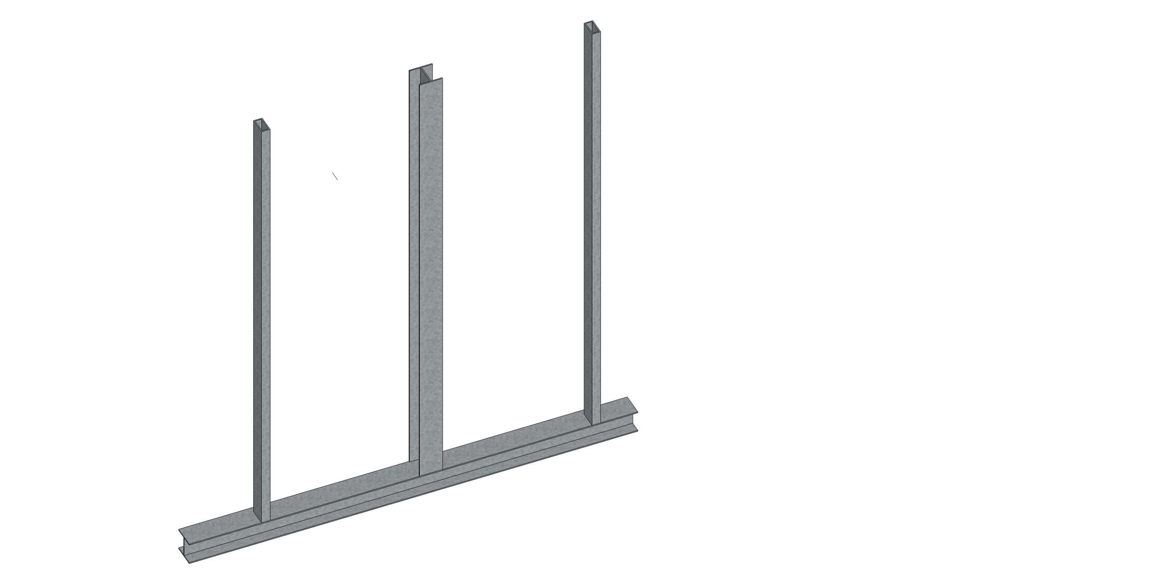
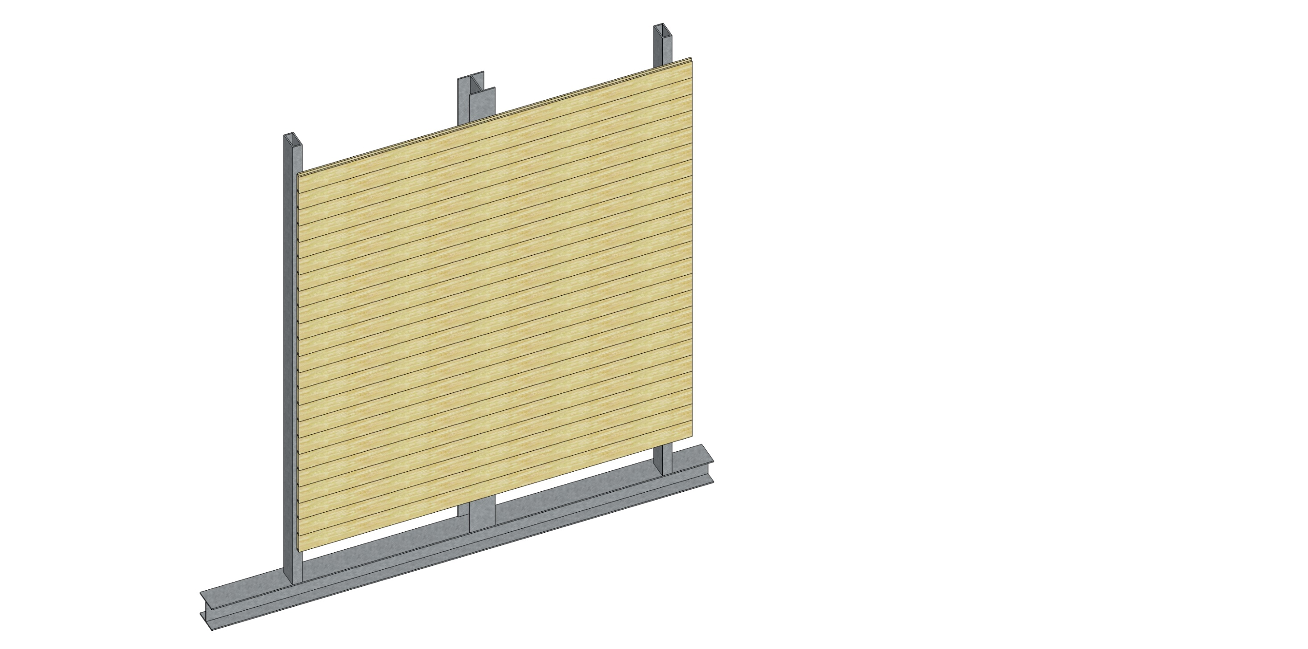
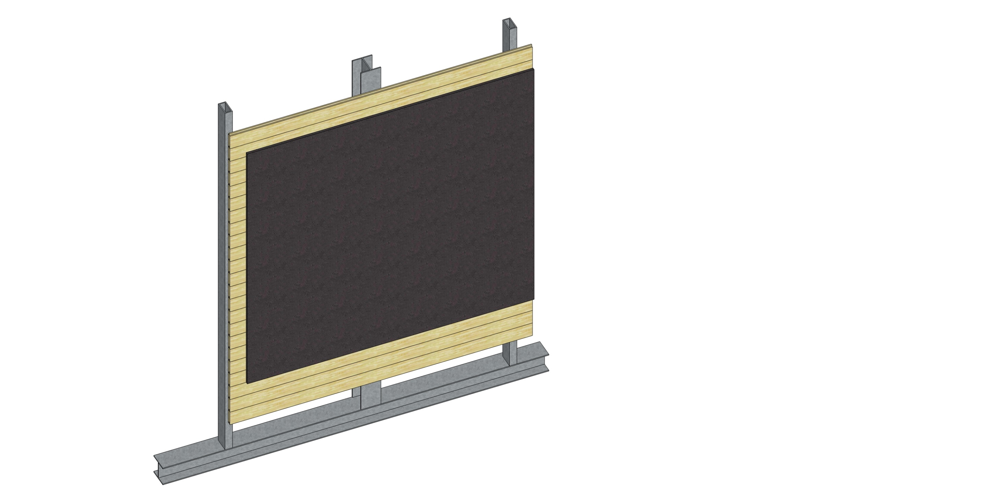
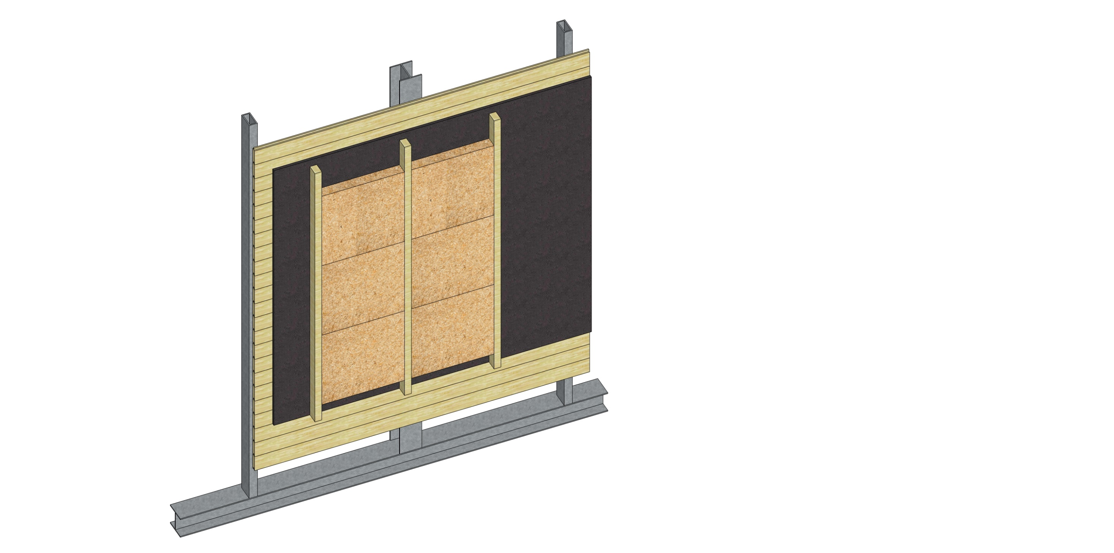
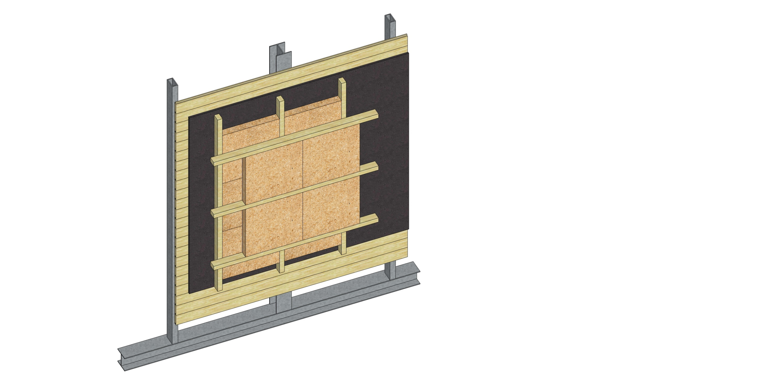
Struttura in Acciaio
2. Tavolato sp. 3cm maschio femmina
3. Membrana sottotegola traspirante
4. Listello di legno di abete 80x50
5.Pannello di fibra di legno dim. 125x60
6. Listello di legno di abete 80x50
7.Pannello di fibra di legno dim. 125x60
8. OSB sp.2cm
9. Membrana sottotetto traspirante
10. Lamiera piegata PREFALZ

Slide 28
1.

Slide 29
1.

Slide 31
CoFone & Co. Architetti
Arch. Giorgio Cofone
Ing. Arch. Ilaria Forciniti
Via Nazionale 87064 Corigliano-Rossano COSENZA
+39 320.0395831
+39 0983.202452
giorgiocofone@yahoo.it

